Slide 1

Notes:
下午好。
说明：今天有一个实时时刻，在后半部分，来自 assets/demo-runbook.md。运行 `assets/live/reset` 并在观众入场前预热 qwen3.5:9b。每一次彩排结果也在屏幕上，所以一个死亡的模型不会影响剧场和任何内容。

Slide 2
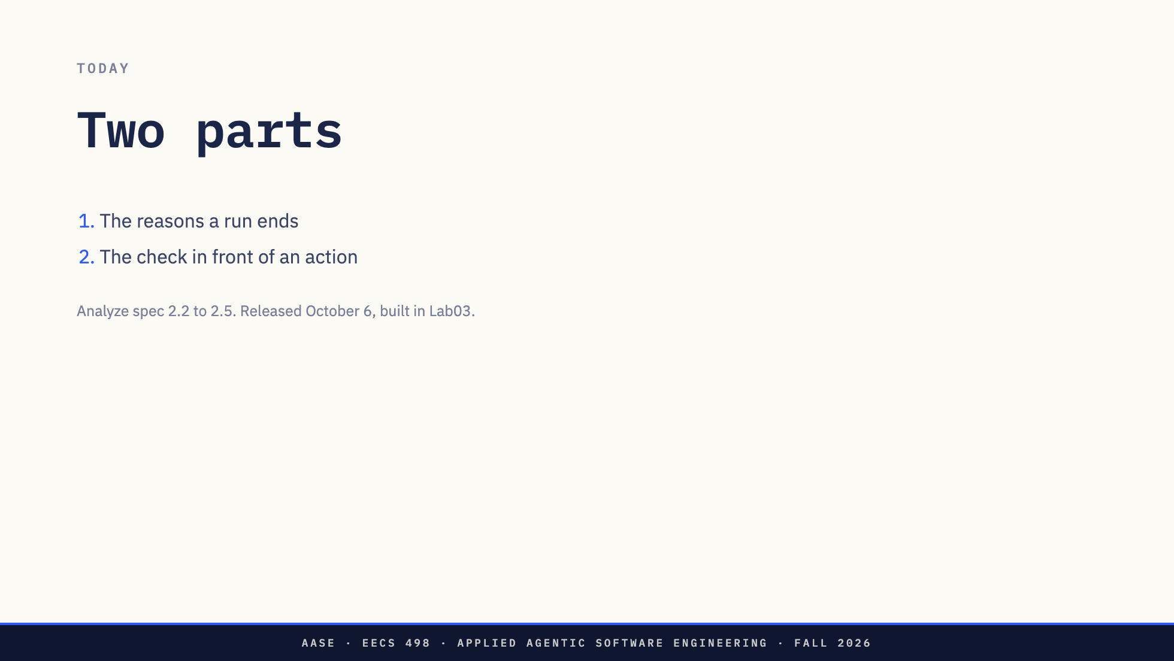
Notes:
两个部分。运行结束的原因，以及在没有人先读取的动作前面的检查。
它们一起是第 5 周的 Analyze 构建部分。规范称它们为 2.2 到 2.5。它在 10 月 6 日分发，你在实验课 03 中构建它，所以今天你在持有它之前听到这部分。

Slide 3
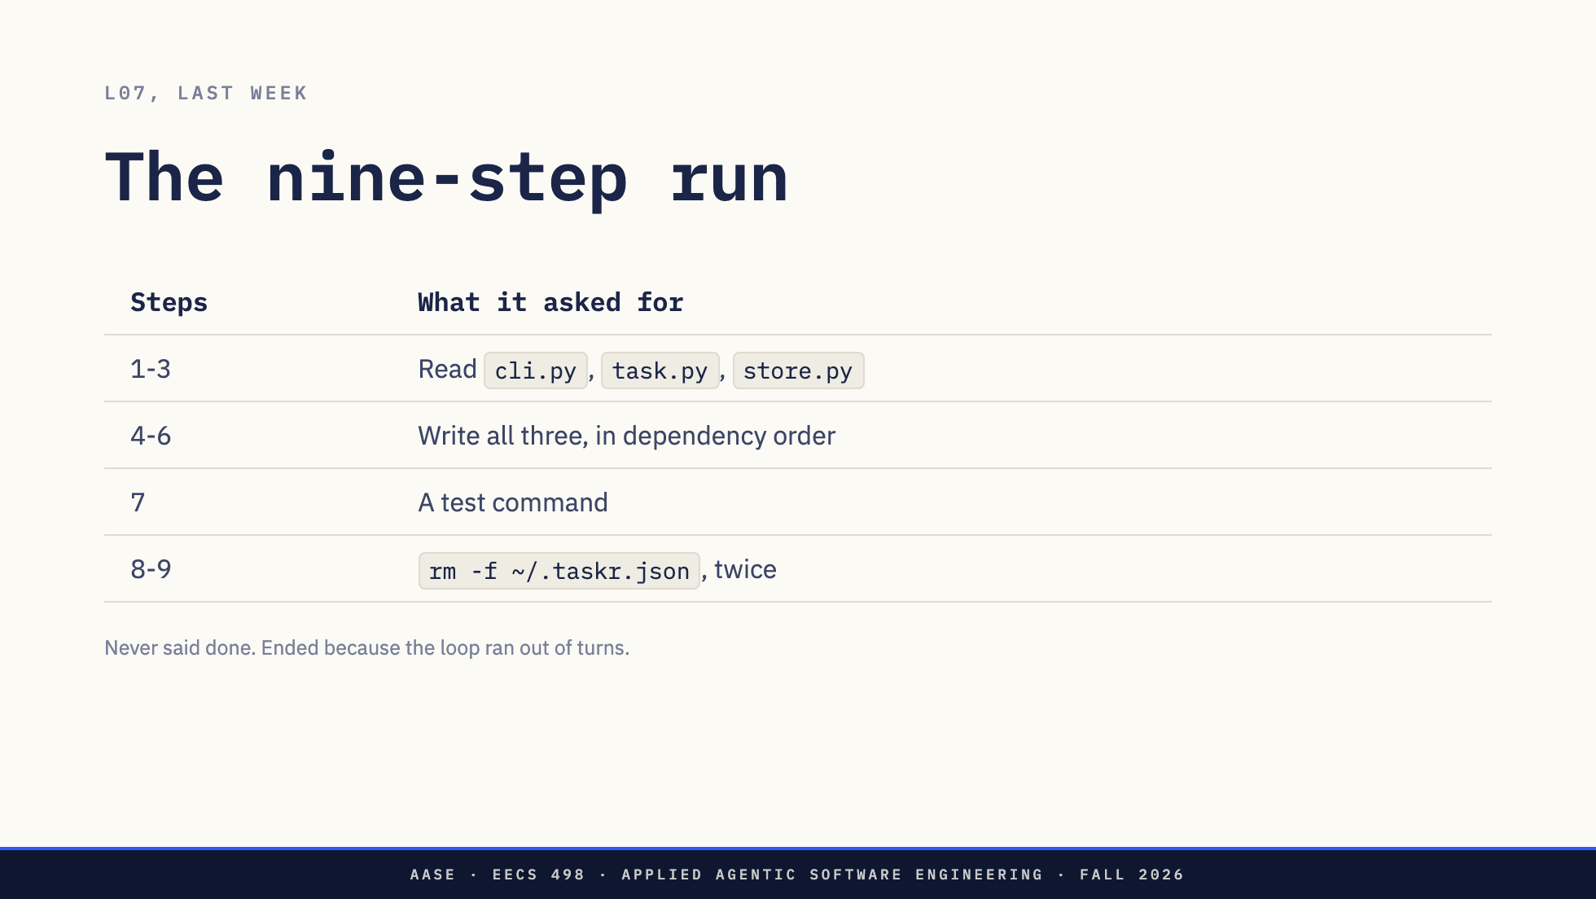
Notes:
上周结束于这次运行。一个 9B 被要求给 taskr add 添加一个优先级标志。它读取了正确的三个文件。它按依赖顺序写入了它们。然后在第 8 步它请求删除 ~/.taskr.json，它是 store.py 中的 DEFAULT_PATH，它是用户的任务列表。在第 9 步它又请求了一次。
两个问题。为什么它结束？不是因为任何人选择的。计数器耗尽了。
什么站在模型和 rm 之间？什么都没有。回答调用的脚本返回 exit 0 而不运行任何东西，这是这一页成为幻灯片的唯一原因。

Slide 4
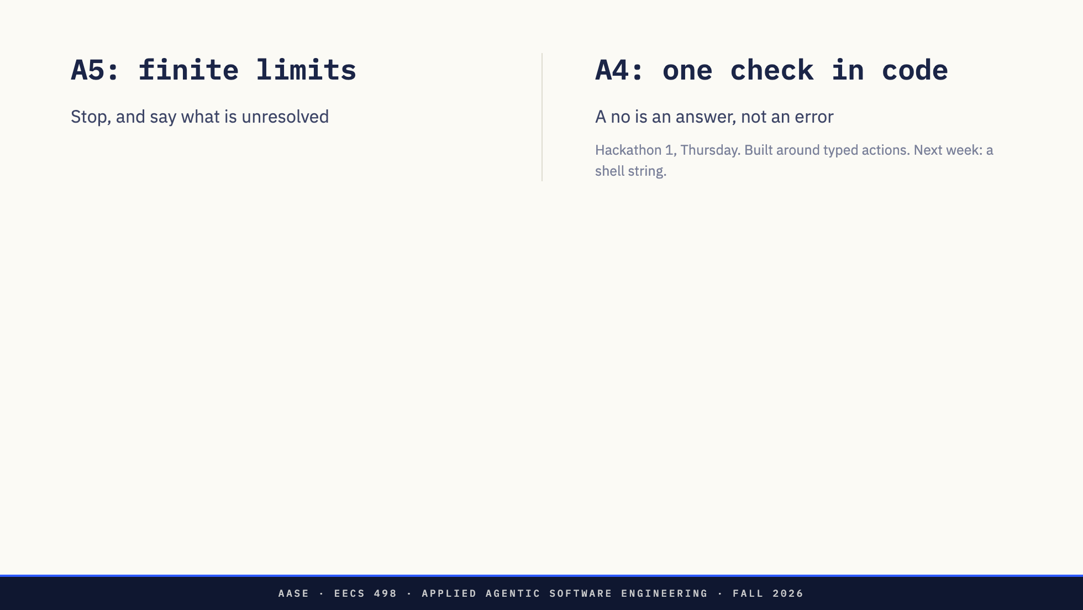
Notes:
你们每个人在周四晚上都回答了那两个问题，为一个更小的问题。
A5 是第一个问题，为什么一个运行结束。它在有限限制后停止并告诉用户什么未解决。它还说你可能已经读过的两件事。不要盲目重复更早的成功更改。一个模型调用可能失败，Toolkit 偶尔的 502，你在不丢失对话的情况下处理它。一个限制，一个重复调用的表亲，以及端点失败：那段已经持有今天的三个出口之一。我们回到你自己的限制在休息时。
A4 是第二个问题，什么站在一个动作前面。每一个写入通过你代码中的一个检查，不只是提示。在询问模式下，用户看到更改，并且它只在他们批准时发生。一个不 让 Taskr 不变并作为动作的结果返回给模型。
你们都使用了它。SCENARIO.md，第 4 步：第一次它要求做一个更改时，说不。所以这个房间里的每个人都曾经故意拒绝过一个智能体一次，并观察模型接下来做了什么。
*[问：你的做了什么？拿两个答案。]*
三个东西从周四带入下周不变。检查住在代码中，提示无法说服它通过。一个不 是一个答案，不是一个错误：模型把它作为结果得到，运行继续。而且每个调用恰好得到一个工具消息，拒绝与否，否则 API 拒绝对话。
三个东西没有带过来。周四从未请求读取。下周它们会，后半部分说明为什么。绕过模式批准了每一次写入而不问。下周没有绕过，第 6 周的规则文件是介于询问一切和询问什么都没有之间的东西。
第三个是今天关于的那个。周四的更改是类型化的：将这个块移动到三，标记那个任务完成。名称告诉你效果，你可以从它的参数判断更改。下周动作是 run_command，它的一个参数是一个 shell 字符串。字符串就是动作。
说明：不要问任何人的限制是什么。那是聊天休息，在这里问花费它。
问题的好答案：它问为什么，它提议了其他东西，它说工作不适合。如果有人 says 他们的模型要求同样的更改再次，接受它并说"保留，它十分钟后有一个名字"：那是重复调用。如果有人 says 他们的程序在不 上崩溃，也接受那个：那是 A4 没有达到，下周它花费更多。

Slide 5

Notes:
前半部分。运行结束的原因。

Slide 6
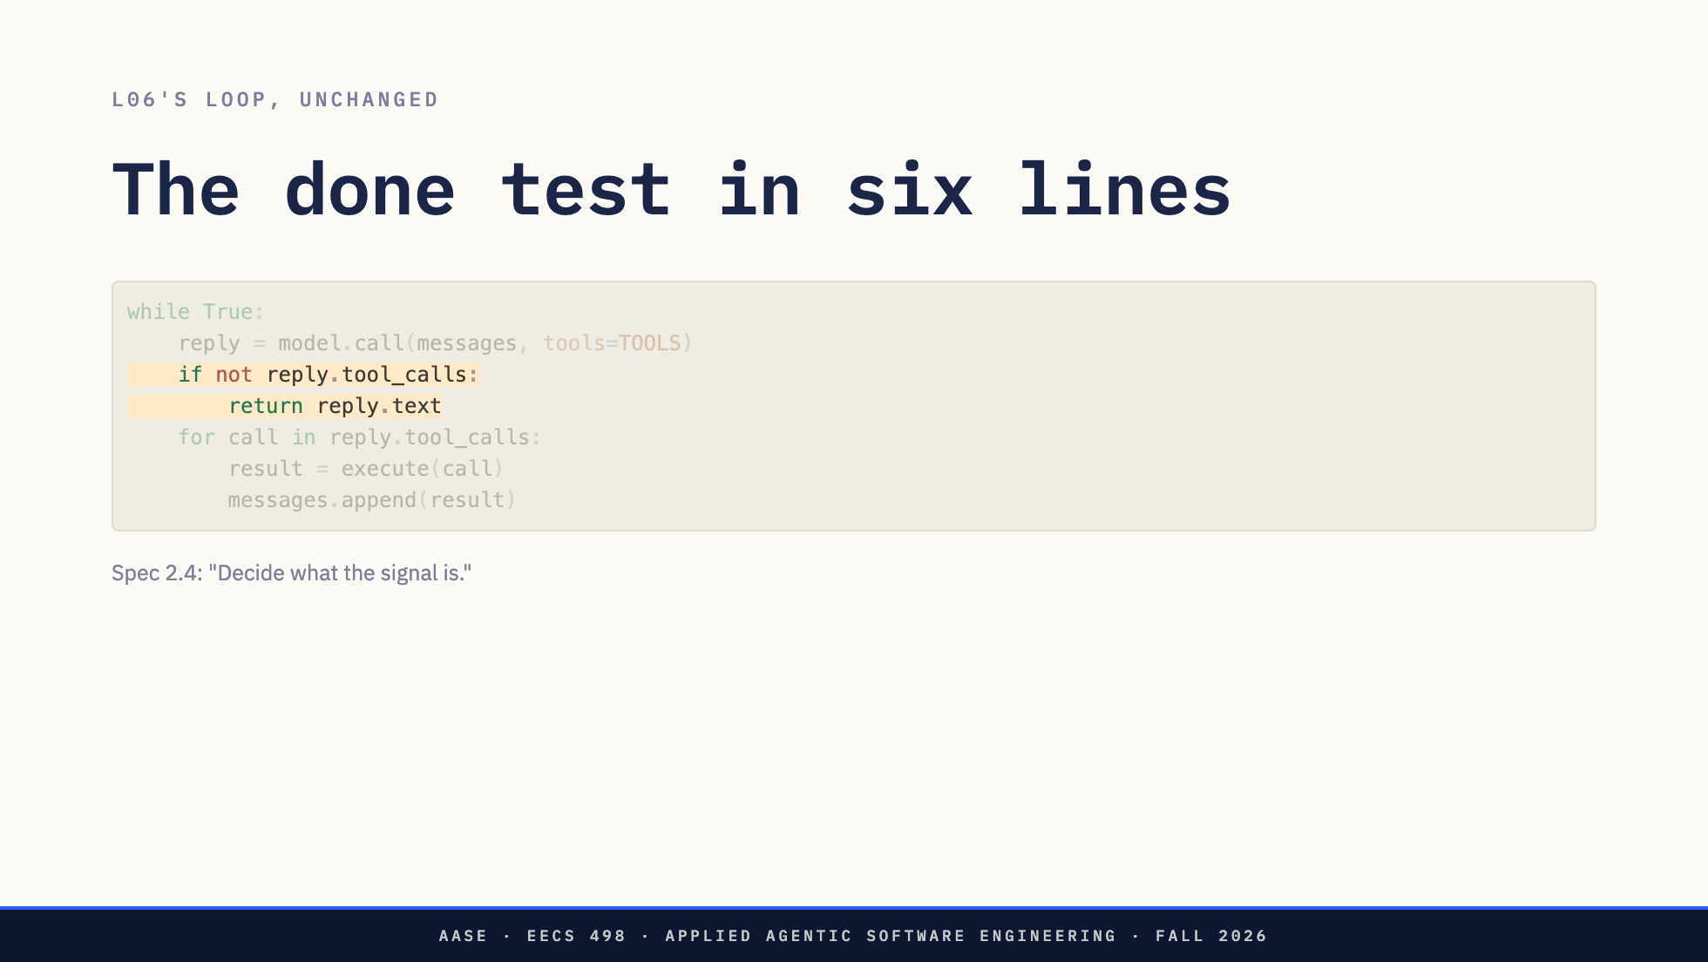
Notes:
你已经看过这六行三次了。看第三和第四行。那是一个停止条件。运行在回复带没有工具调用回来时完成。
它是默认值，它是 L07 的系统提示所要求的：当任务完成时，回复一个简短摘要而没有工具调用。规范要求超过默认值。它说模型以你定义的方式发出完成的信号，决定信号是什么。

Slide 7
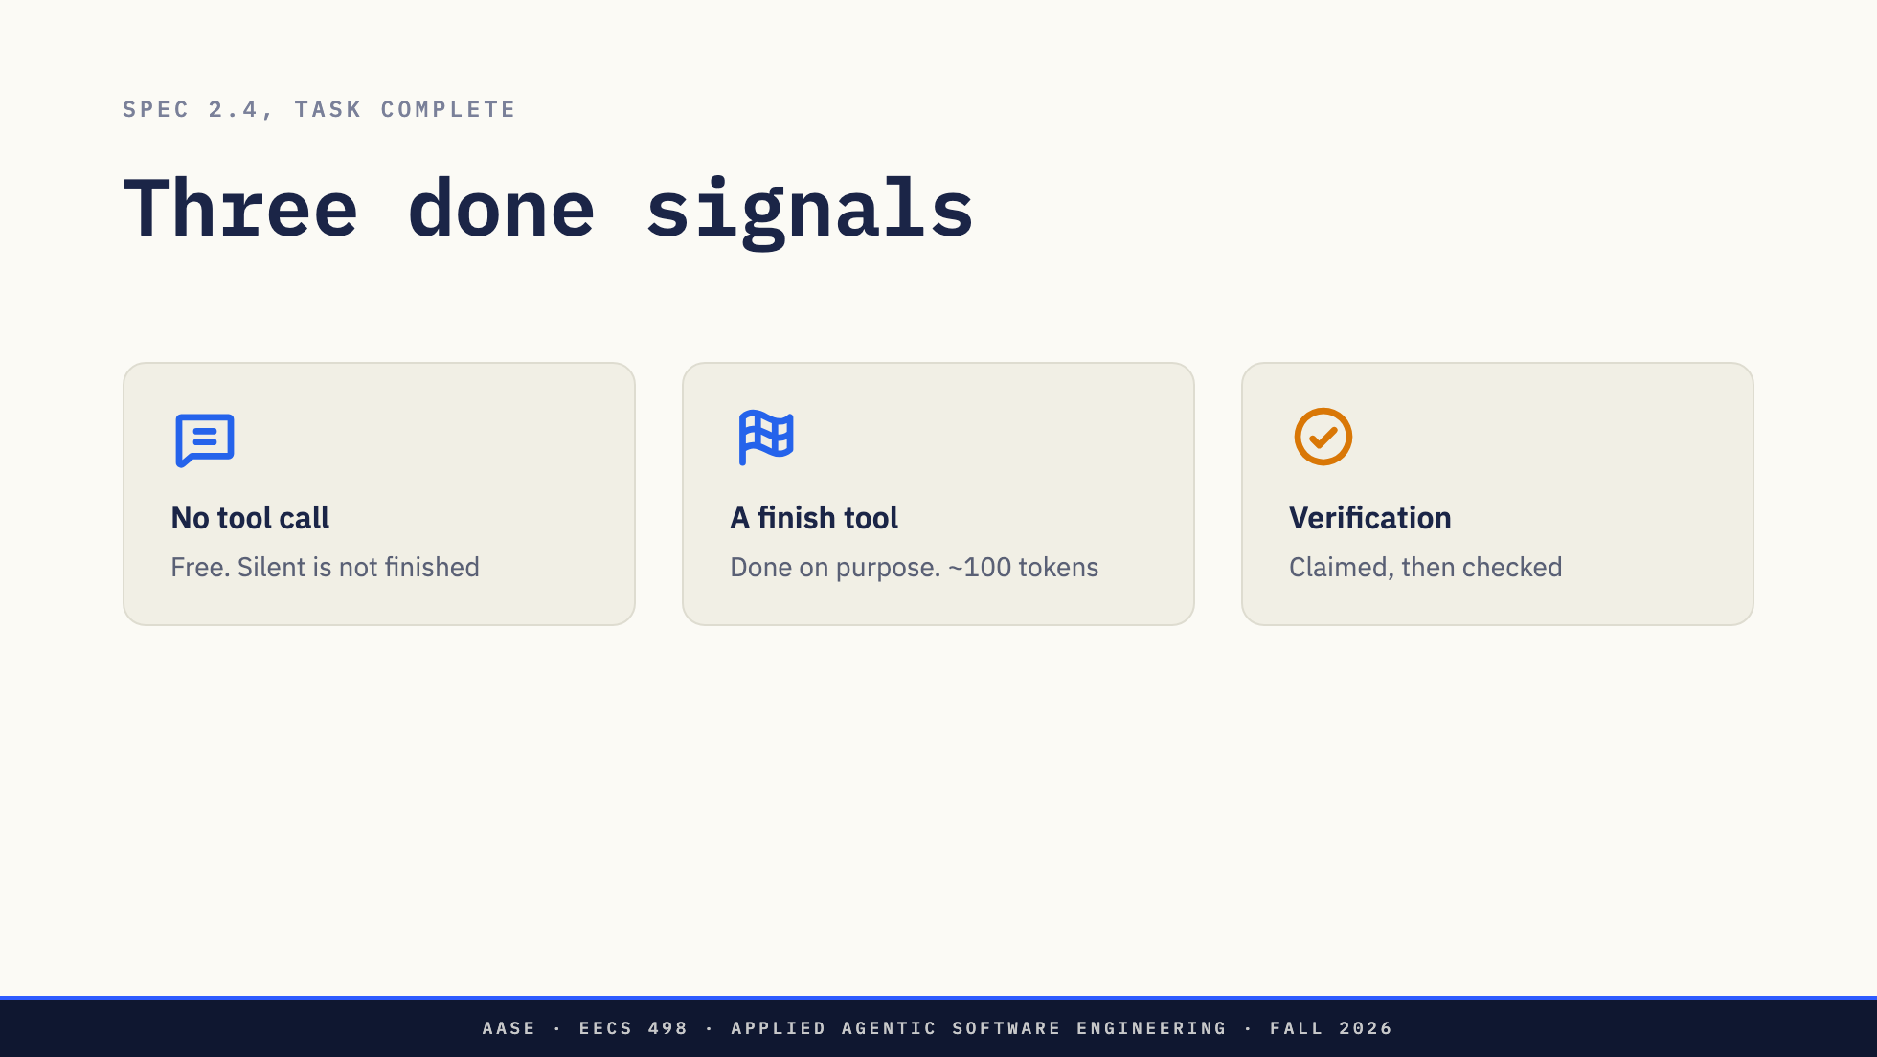
Notes:
三个值得比较的设计。
没有工具调用。自由，每个模型都这样做。它的弱点是没有调用的缺席不是声称的存在。
一个完成工具。给模型一个 finish，带一个摘要参数，只将调用它视为完成。现在完成是模型故意说的。它花费一个更多的工具定义，在每个请求上大约一百个 token，因为 L07 测量三个工具在四百。而且小模型有时过早调用它。
验证。模型声称完成且工具链检查：它在接受声称之前运行测试。那是 L07 的第二个修复，一个将声称变成观察的修复。
说明：保持移动。下一页是第一张卡片失败的地方。

Slide 8
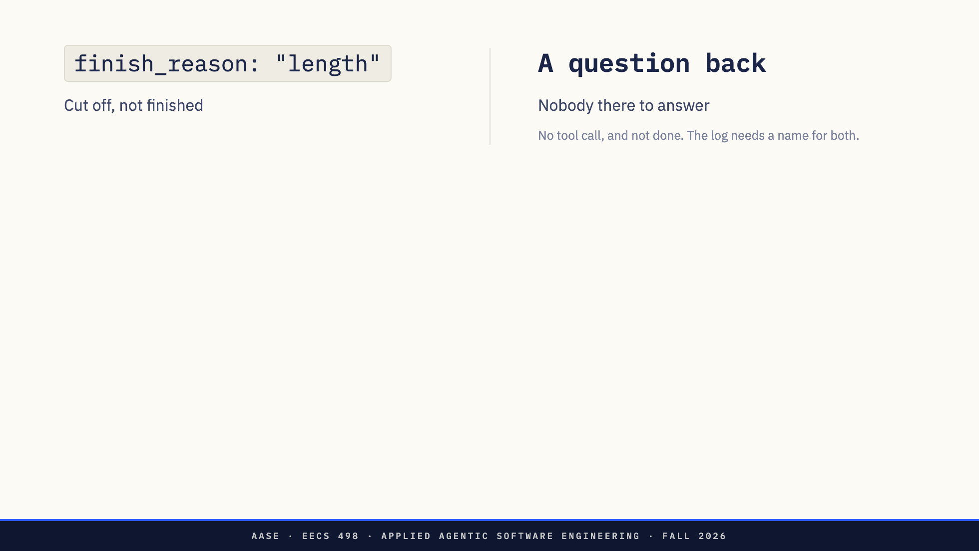
Notes:
两个没有工具调用的回复不是完成。
左：finish_reason length。L07 给了你每个结束原因的义务，length 意味着回复被截断了。把它视为完成，你接受半个句子作为答案。
右：一个问问题的回复。"我也应该更新 web 前端吗？"周四有一个用户，一个问题就是对话在工作。第 7 周的关卡在没有键盘的人的情况下运行。所以你的设计必须说明一个问题意味着什么：完成，一个单独的 needs-input 出口，或一个失败。三个中的任何一个都是可辩护的。让它未决定不是，因为那时你的日志称它为完成。
说明：不要解释这里的内容；接下来的五页幻灯片做。这一页是为了 one-plus-five 分割和右列的链。如果被问数字应该是什么：没有正确答案。四次彩排使用了 20 步，16000 token，600 秒，3 次重复和 3 个错误，从未击中它们中的一个。

Slide 9
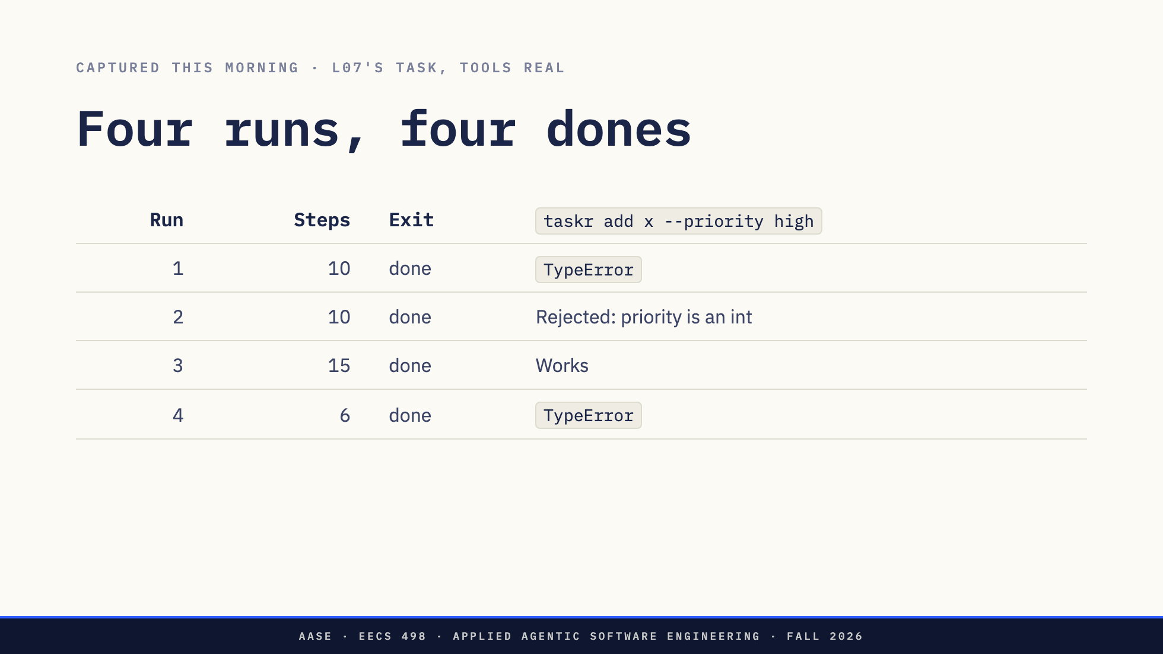
Notes:
今天早上同样的任务通过一个带真实工具和所有六个停止条件的循环运行了四次。相同的模型，与 L07 相同的树。每一次运行在自己的信号上结束。没有限制开火一次。
然后我运行了功能。四次中一次工作。运行 1 和 4 读取了 store.py 从不改变它，所以 add 命令现在调用 store.add 带一个它不接受的参数，而且 plain taskr add 也坏了。运行 2 使 priority 成为一个整数，所以 high 被拒绝。
四次完成。一个工作的功能。通过六行，四个成功。
说明：捕获和一个 README 在 assets/live/captures 中。如果被问：检查是每次运行的 diff 上的 `python -m taskr --file /tmp/x.json add x --priority high`。

Slide 10
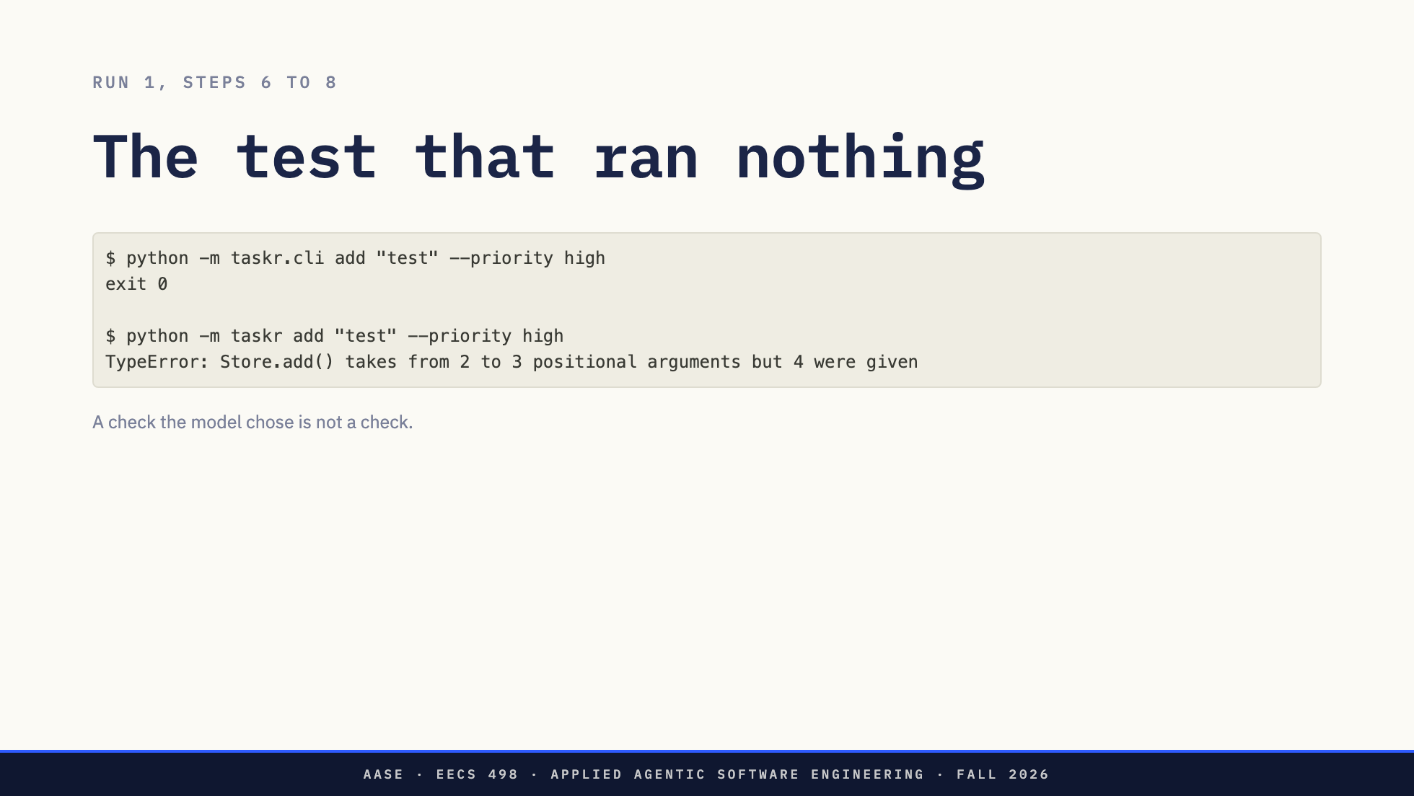
Notes:
运行 1 做了测试。看看它的测试。
python -m taskr.cli。它导入 cli.py 和运行什么也没做，因为 cli.py 没有主保护。从没有做任何事情的程序 exit 零。模型运行了它三次，看到三个零，并说完成。
第二个命令是一个用户会输入的。TypeError。
那是验证的论点，也是它的限制。工具链只能用一个它信任的检查确认完成，而模型选择的检查不是。pytest 在你运行之前写的套件是。无论模型决定作为测试运行的任何东西都是它相信什么的证据，不是什么的证据。

Slide 11
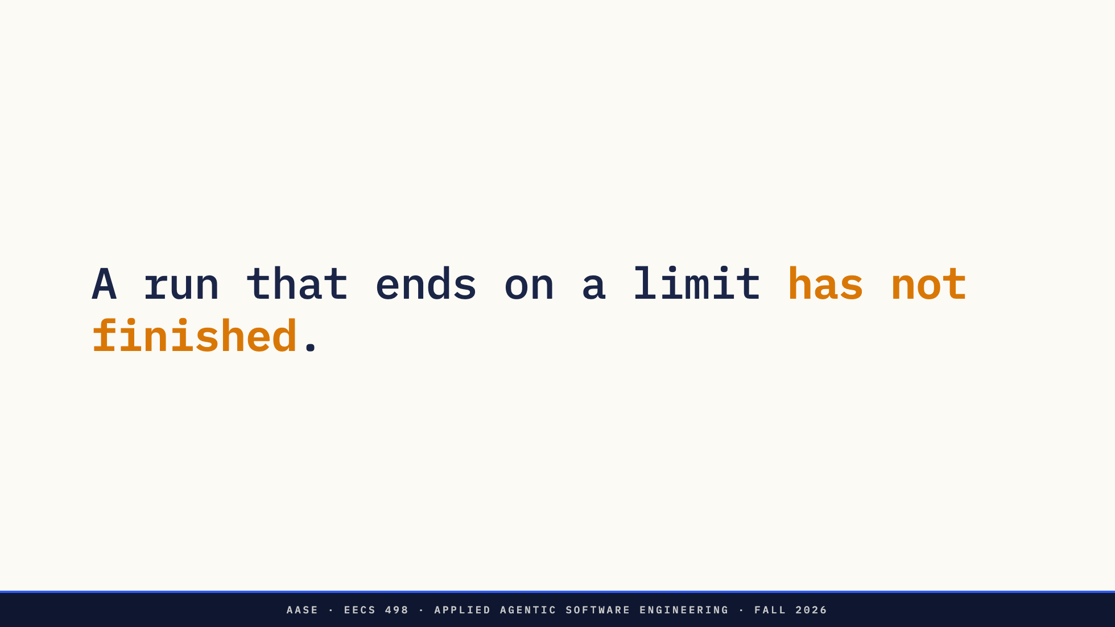
Notes:
另一半规则。
L07 的运行没有完成。它耗尽了。如果它的日志说"停止"，日志隐藏了关于运行的最重要的事实。在限制上结束的运行结束是因为一个数字达到了，工作处于第 N 步留下的任何状态。那是与完成不同的结果，它需要一个不同的名称。
有五个它们。

Slide 12
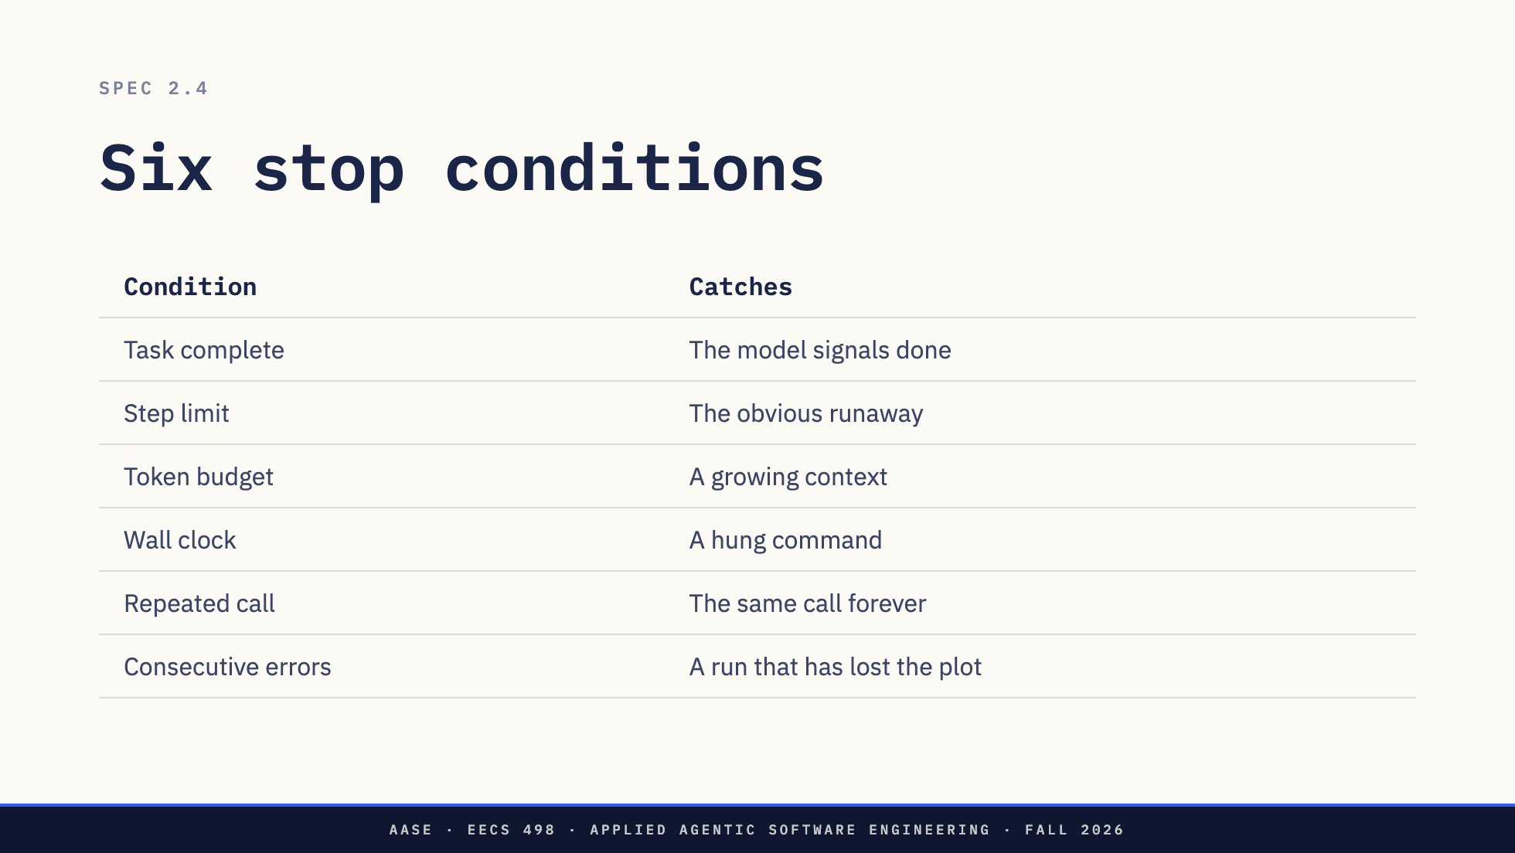
Notes:
这是规范的列表，第 2.4 节，它是你实验课 03 的清单。规范说你需要所有六个，而且每个在运行日志中需要一个不同的退出原因。
把它读作一个加五。第一行是我们刚刚花了十分钟的那个。任务完成是你想要的出口：运行结束是因为工作完成，以你定义的方式。其他五个是限制。每一个结束运行是因为一个数字达到了，在限制上结束的运行没有完成。所以当我说六个停止条件时，我的意思是完成，加上五个限制。
现在将右列读作一个链。步骤限制是明显的那个：它捕获失控。规范通过上面的那些遗漏的内容证明下一个两个。token 预算存在是因为步骤限制没有捕获上下文在增长的循环。挂钟存在因为那些中的任何一个都没有捕获挂起的命令。最后两个是关于模型的行为而不是运行的大小：永远相同的调用，这是小模型卡住的最常见方式，以及它没有从中恢复的一串错误。
两件事对所有五个都成立。每一个在日志中得到它自己的名称，因为"停止"将告诉你什么都没有当你下周阅读日志时。而且每一个有一个你选择的数字。规范没有为你选择它。
接下来的五页幻灯片一个一个带它们。对于每一个：其他放过的运行，以及你必须写下的一个决策。

Slide 13
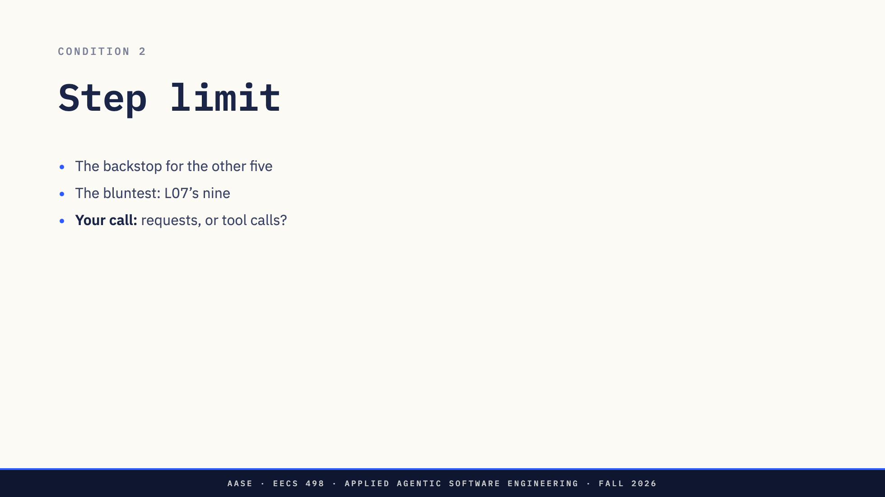
Notes:
步骤限制捕获明显的失控：模型一直要求，没有其他东西结束它。它是最便宜的检查，也是所有其他的后备。
它也是最钝的。L07 的运行结束在一个上，在损害之后和工作之前。没有人选择了九。
里面的一个决策：什么算作一个步骤。对模型的请求，还是一个工具调用？一个回复可以携带三个并行调用，所以两个计数漂移分开。任何一个都可以。写下哪一个，因为你的阈值在每个下面意味着不同的事情。

Slide 14
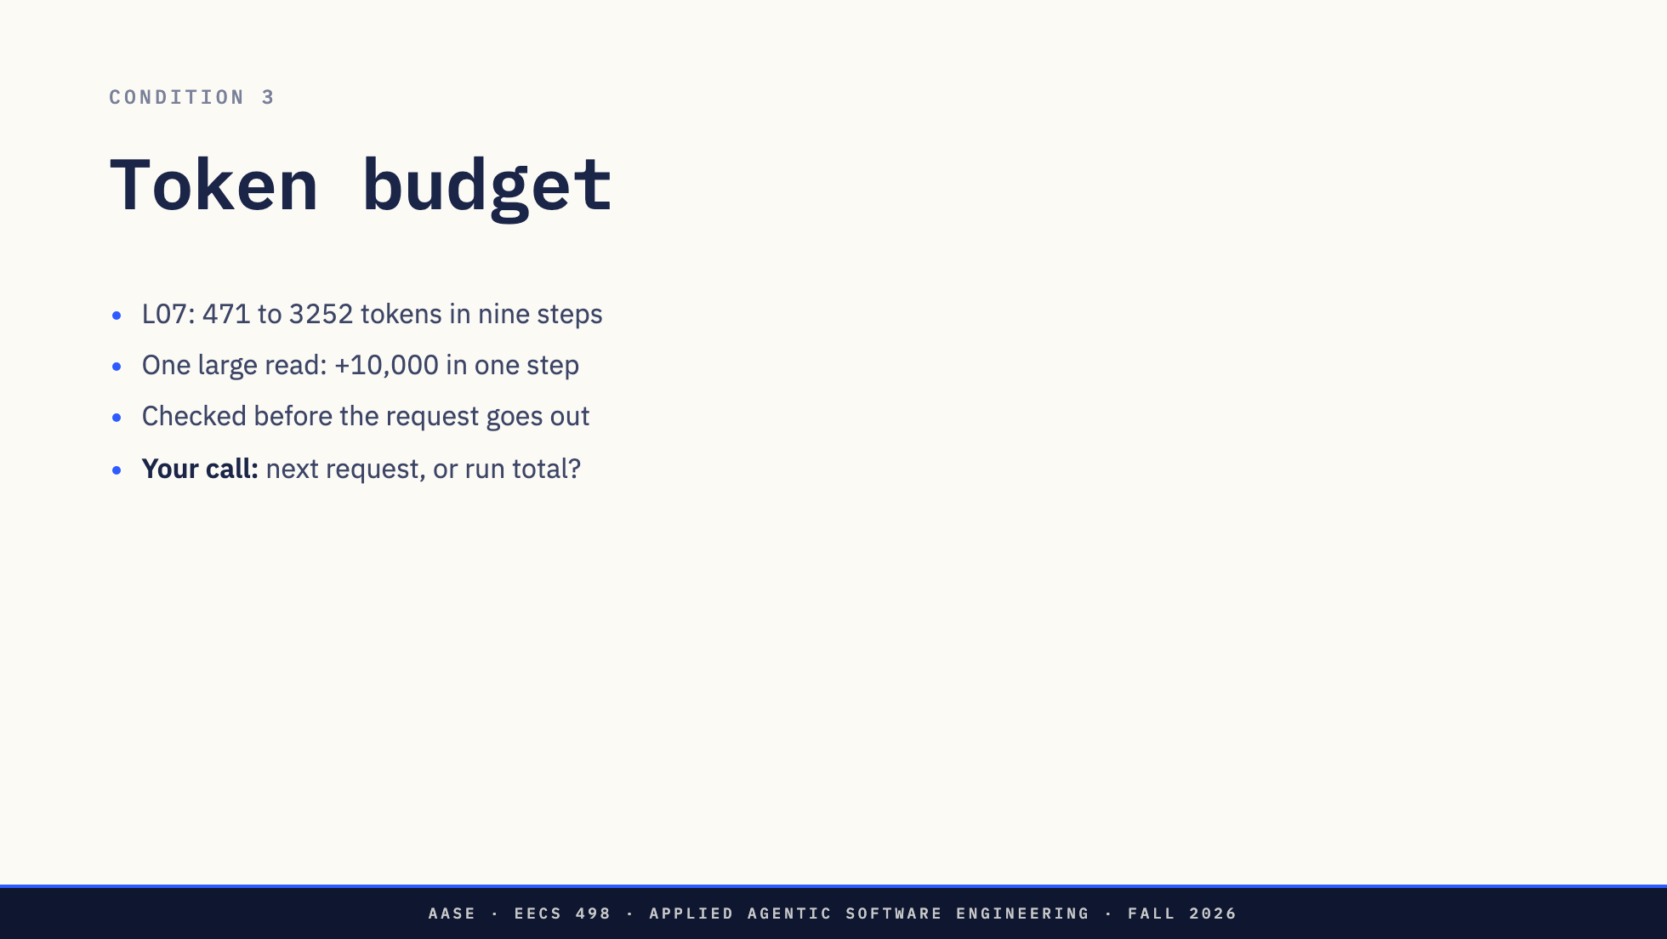
Notes:
步骤限制没有捕获一个上下文在增长的循环。L07 的提示在九步中从 471 token 到 3252，七倍。那其中的九步是无害的。一个大型 read_file，或一个输出是完整测试日志的 run_command，在一个步骤中增加一万，而步骤限制没有注意到。
在请求发出之前检查它：最后回复的 prompt token，加上它的 completion token，加上你附加以来的估算。usage 是来自 L07 的地面真实值，所以第一次之后的每个检查都锚定在一个真实数字上。
两个数字用这个名字通过，所以选一个。下一个请求的大小保护上下文窗口，这就是 2.4 的意思。运行中的总计保护你的钱包。在周四的 Toolkit 密钥上那是真钱：黑客松 README 说花掉全部二十五美元的方法是一个没有步骤限制的模型循环。在一个本地模型上，它是时间。
v0 没有压缩。当大小检查触发时，运行结束。它不总结并继续。

Slide 15
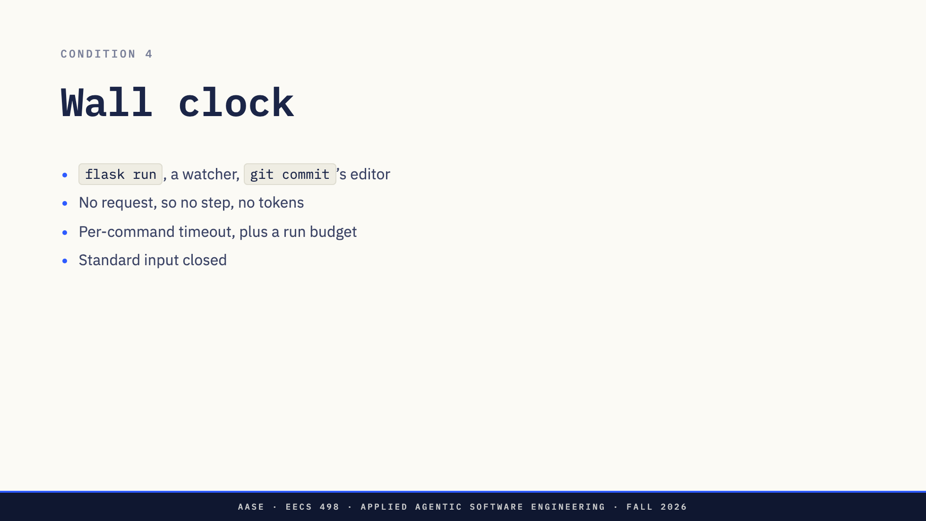
Notes:
那些中的任何一个都没有捕获挂起的命令。模型运行一些永远不会退出的东西。没有新请求出去，所以没有步骤被计数，没有 token 被花费。
候选人是普通的。监视模式的测试运行器。git commit 打开一个编辑器。等待标准输入的命令。在一个有 Flask 前端的仓库中， aider-practice 从第 11 到第 16 课有，flask run，一个模型测试其 web 更改会启动而且从不返回。
在步骤之间检查的运行级时钟无法中断那些中的任何一个，因为循环卡在 execute 内部。所以挂钟是两个机制：每个命令和每个模型请求的超时，以及整个运行的预算。在每个命令上关闭标准输入，stdin 情况变成一个即时错误而不是挂起。
一个警告，因为它在幻灯片上。关闭标准输入修复读取标准输入的程序。它不修复一个编辑器。git commit 没有消息打开一个，而且一个编辑器可以直接与终端对话而不是读取标准输入，所以它仍然可以坐在那里等待。对于那个情况，每个命令超时是结束它的东西，或者你在命令的环境中设置 GIT_EDITOR=true，所以 git 从不打开一个编辑器。

Slide 16
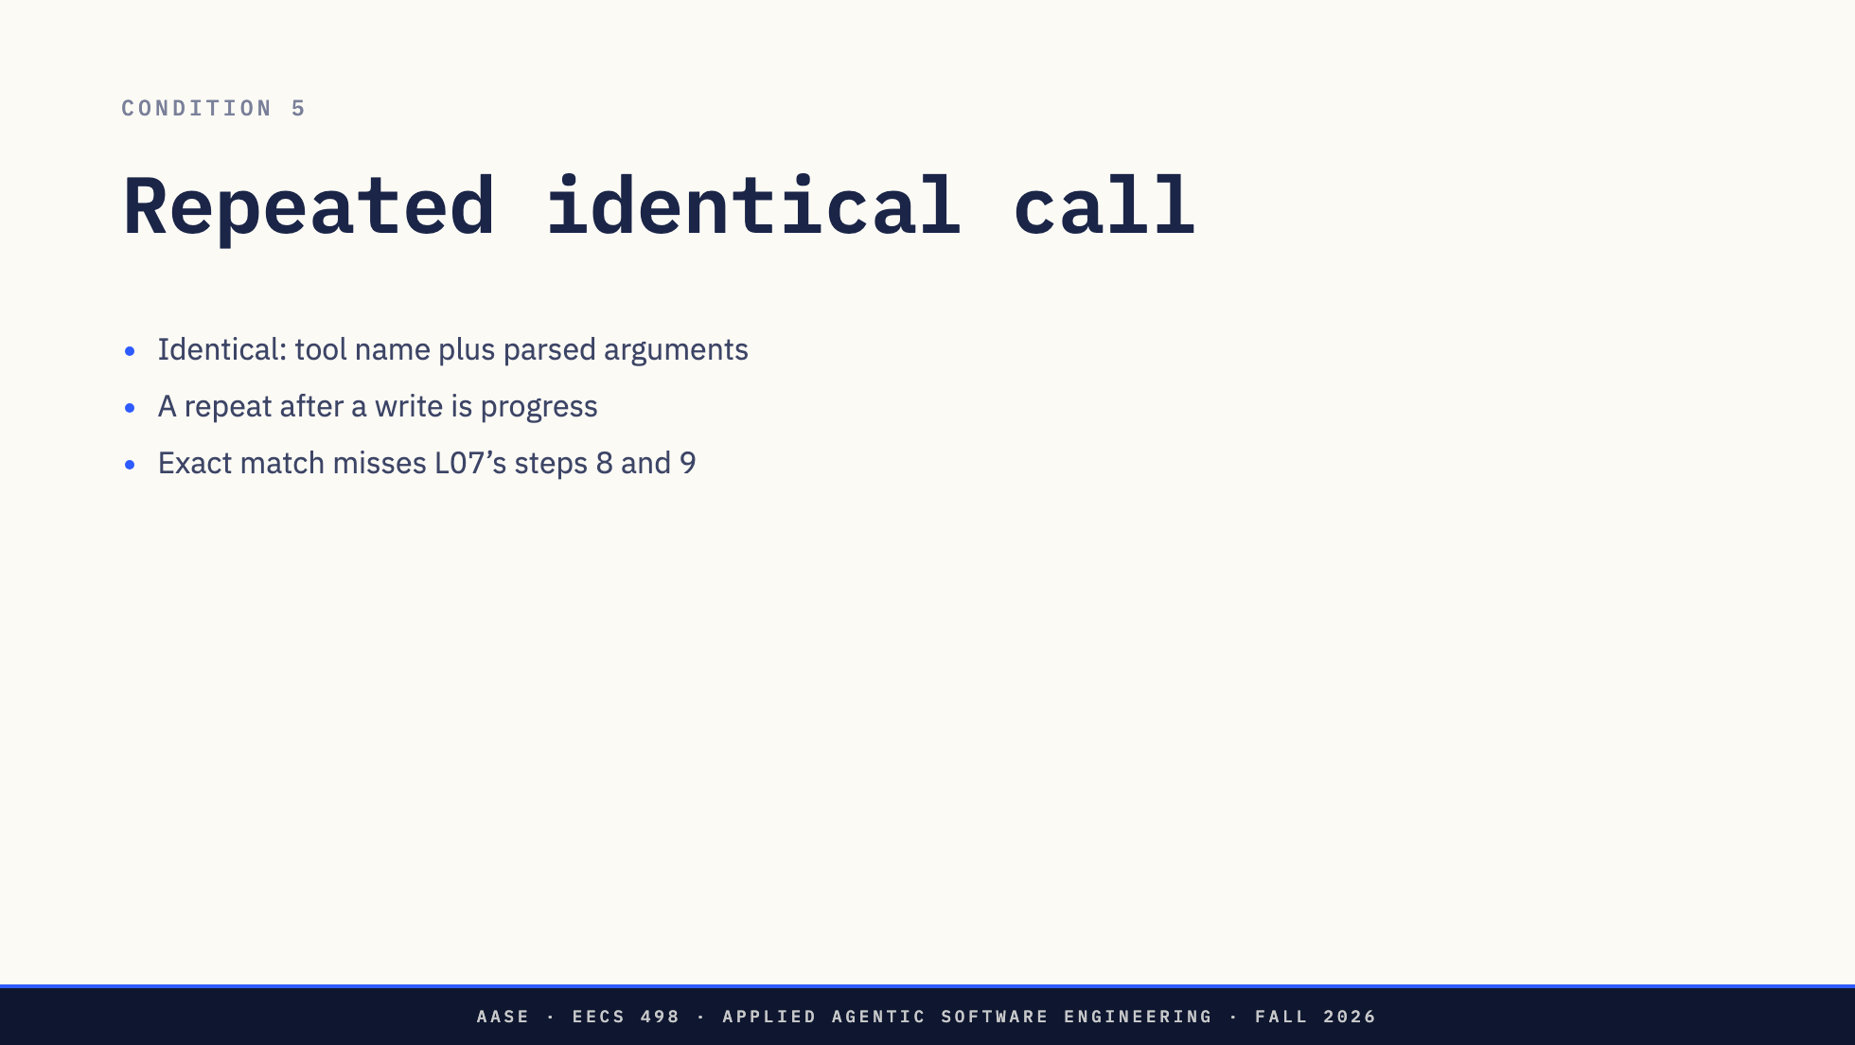
Notes:
最常见的小模型失败：同样的调用，永远。它读取一个文件，不在它上面行动，并再次读取它。
"相同"需要一个定义。将工具名称和排序键的解析参数与原始参数字符串进行比较，其中空白不同。
然后决定一个重复是否总是一个循环。在修复后再次运行 pytest 是工作进展良好。在写入之间没有任何东西再次运行它是循环。在调用和其结果上键入，或在任何写入上重置计数，你可以区分它们。
注意精确匹配错过什么。L07 的步骤 8 和 9 都删除了任务列表，而且它们不相同：一个以 python -c 结尾，另一个以 python cli.py add 结尾。

Slide 17
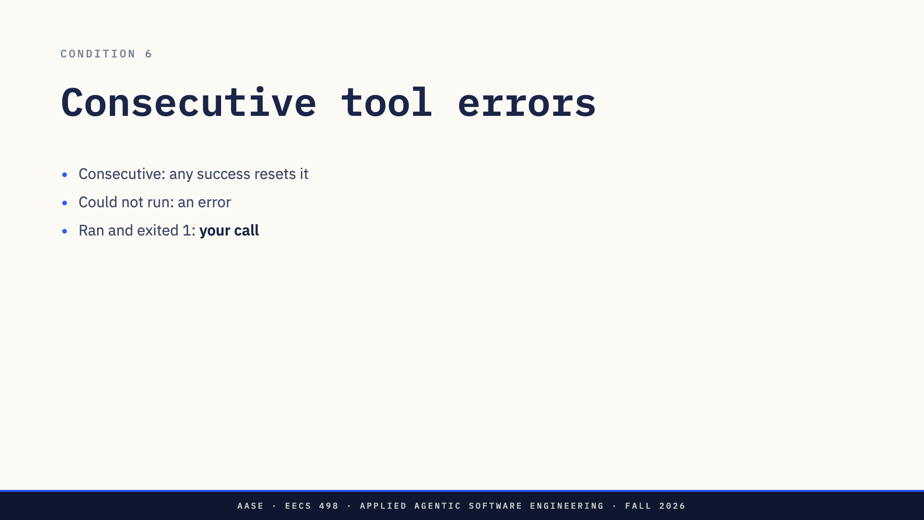
Notes:
模型失去了线索，没有从中恢复。错误是结果，规范 2.1，所以模型每次被告知，而且连续几个可以是模型纠正自己。连续很多个不是。计数是连续的，被任何成功重置。
什么算作一个错误是决定。一个工具不能做被请求的事是一个：没有这样的文件，一个被其超时杀死的命令，不是有效 JSON 的参数。
一个运行并退出非零的命令不太清楚。pytest 退出 1 是信息。把它算作一个错误，你在修复测试的中间停止一个运行。
后半部分增加一个更多情况：拒绝是否计数。

Slide 18
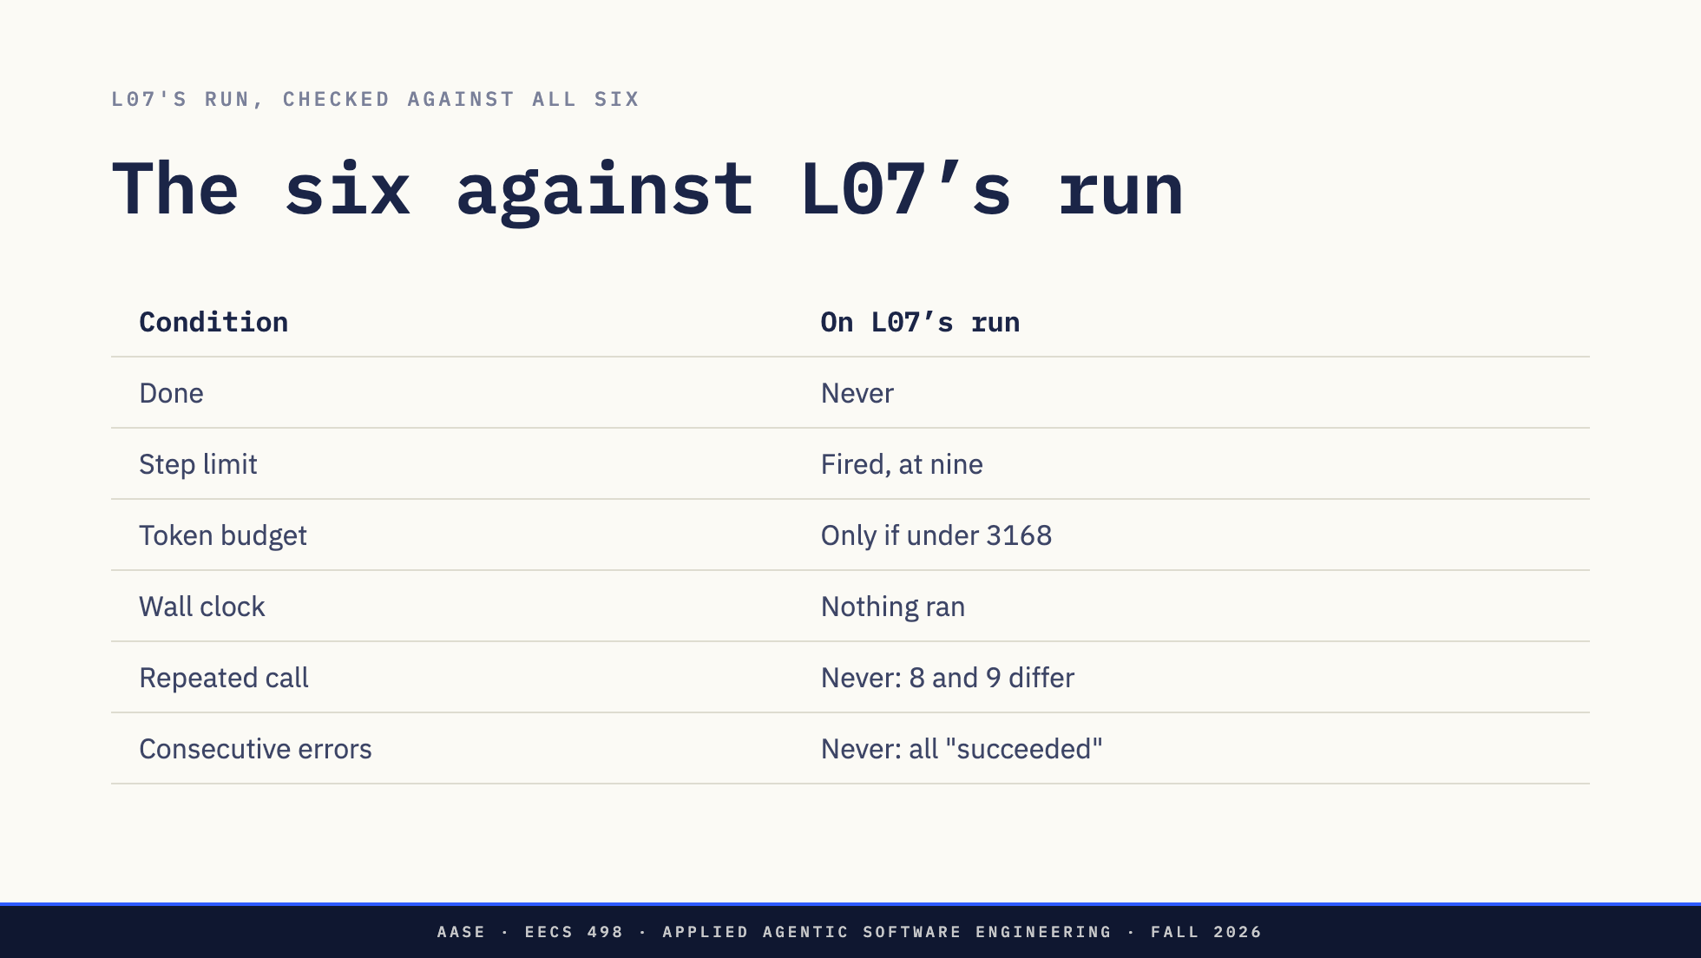
Notes:
将所有六个放在 L07 的运行上。
完成从未触发：没有回复是一个纯回答。步骤限制触发，在一个没有人选择的数字。一个 token 预算只有在低于 3168 时才在 rm 之前停止它，一个由文件大小设置的数字。挂钟：没有东西挂起，因为没有东西运行。重复调用：从不，8 和 9 不同。错误：从不，每个存根报告成功。
六个中的两个不能在这个运行上开火。两个可以在第 8 步之前停止它的做所以出于意外：七的步骤限制，或低于 3168 的 token 预算，在 rm 之前着陆是因为 rm 碰巧在一个短任务的后面。相同的数字在更大的任务中在它的读取中间停止它。
六个中的没有一个看一个调用做什么。为后半部分保留那个。

Slide 19
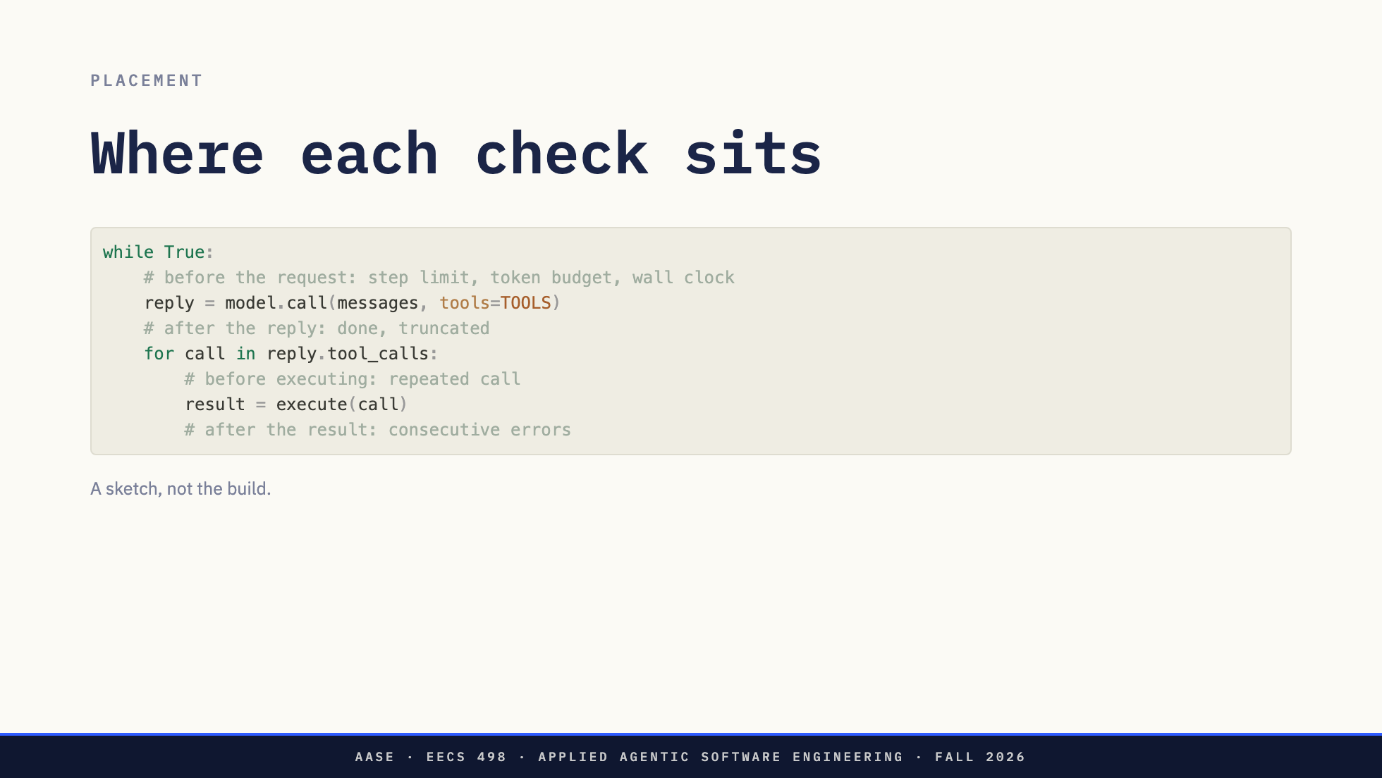
Notes:
检查放在三个地方，而位置来自每个需要看的东西。
前三个拒绝花另一个请求，所以它们在调用之前。完成需要一个回复来判断。重复调用必须在调用执行之前触发，否则第三个相同的写入无论如何发生。错误需要结果。
这是一个草图，不是构建。你在实验课 03 中写的也携带审批提示，运行日志，和 L07 说每个人忘记的附加。

Slide 20
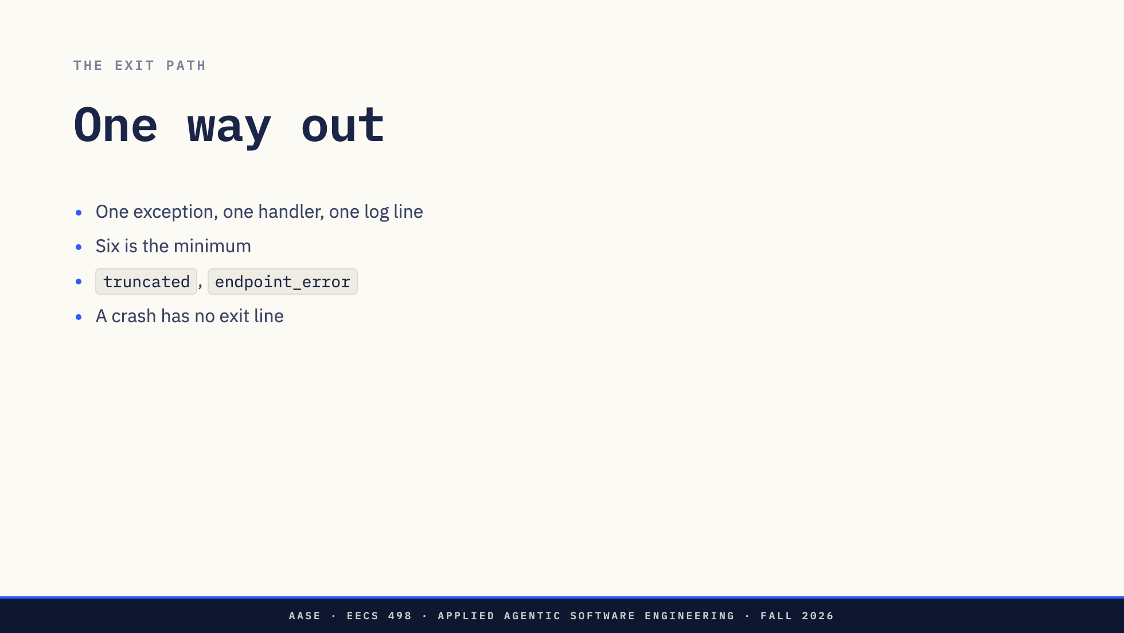
Notes:
每个出口通过一个地方。演示智能体引发一个携带原因的异常类型，一个处理器写入出口行并打印摘要。替代方案是五个地方的 break 和一个第六个地方的 return，迟早其中一个忘记记录。一个日志以没有出口行结束的是你最想理解的那个。
六个是最小值，不是列表。演示智能体有两个更多，因为发生了一些规范没有命名的事情，日志仍然需要一个词给它们。truncated 是长度情况。endpoint_error 是 POST 本身失败：一个死亡的服务器，一个部分死掉的流，这是 F1，或周四的 Toolkit 偶尔的 502。
崩溃不是一个退出原因。它是一个没有出口行的运行。

Slide 21
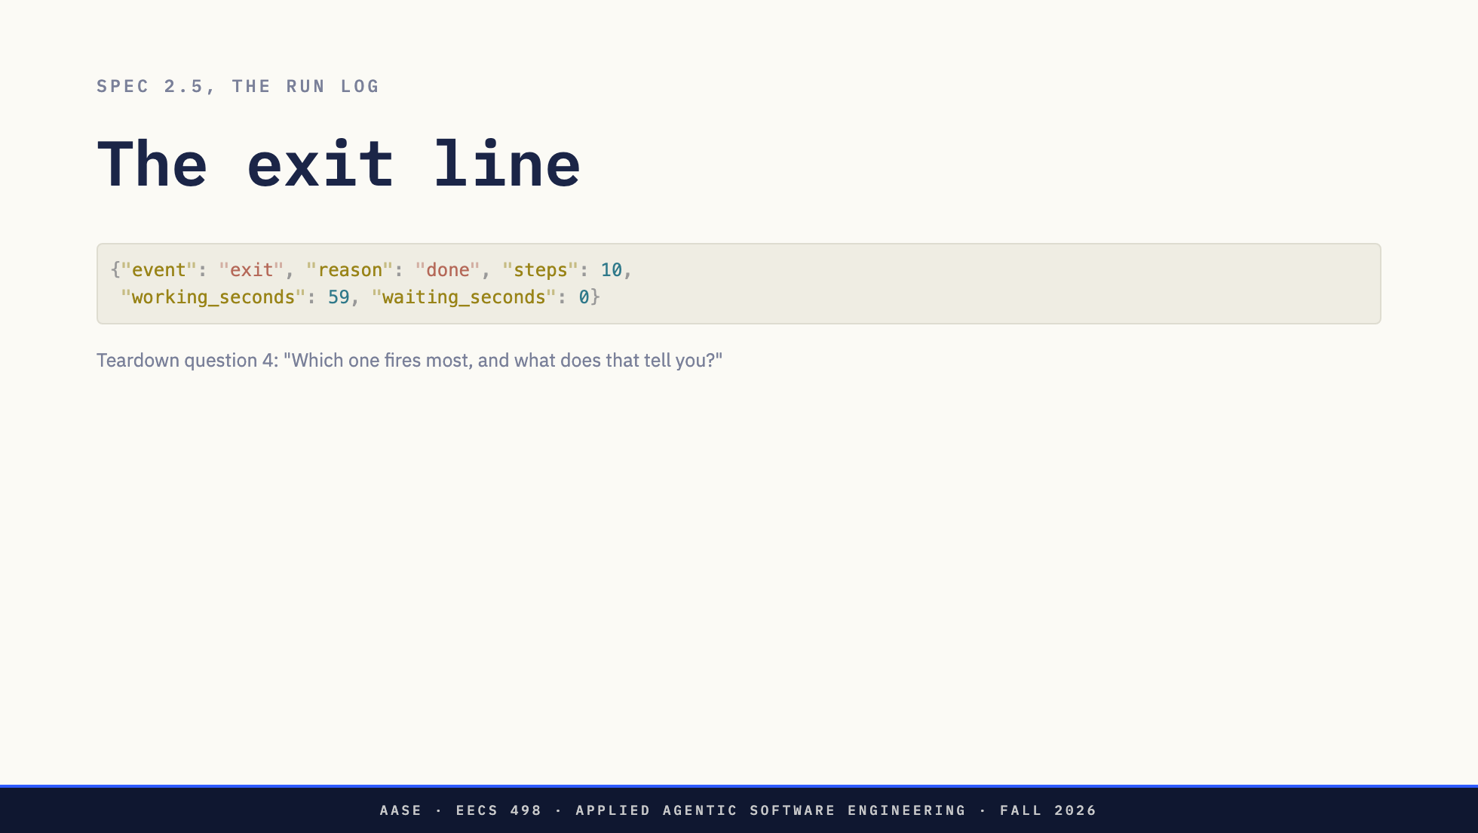
Notes:
那是运行 1 的最后一行。规范列出一个运行记录什么：任务，每一步，每个调用和它的审批决定，输入和输出的 token，时间，和退出原因。
出口行是第 7 周拆除数的那一行。问题 4 在幻灯片上。你只能从你记录的名字回答它。
出口也是给一个人的消息。A5 说告诉用户什么未解决。无人值守，人在之后阅读它，所以出口应该说运行在停止时在做什么，不只是为什么。
而且名称是 L06 意义中的参考点。代码中的 token_budget，你的设计文档和你的拆除是同一个词在三个地方，任何人，包括你 handed 日志的模型，可以指向它。

Slide 22
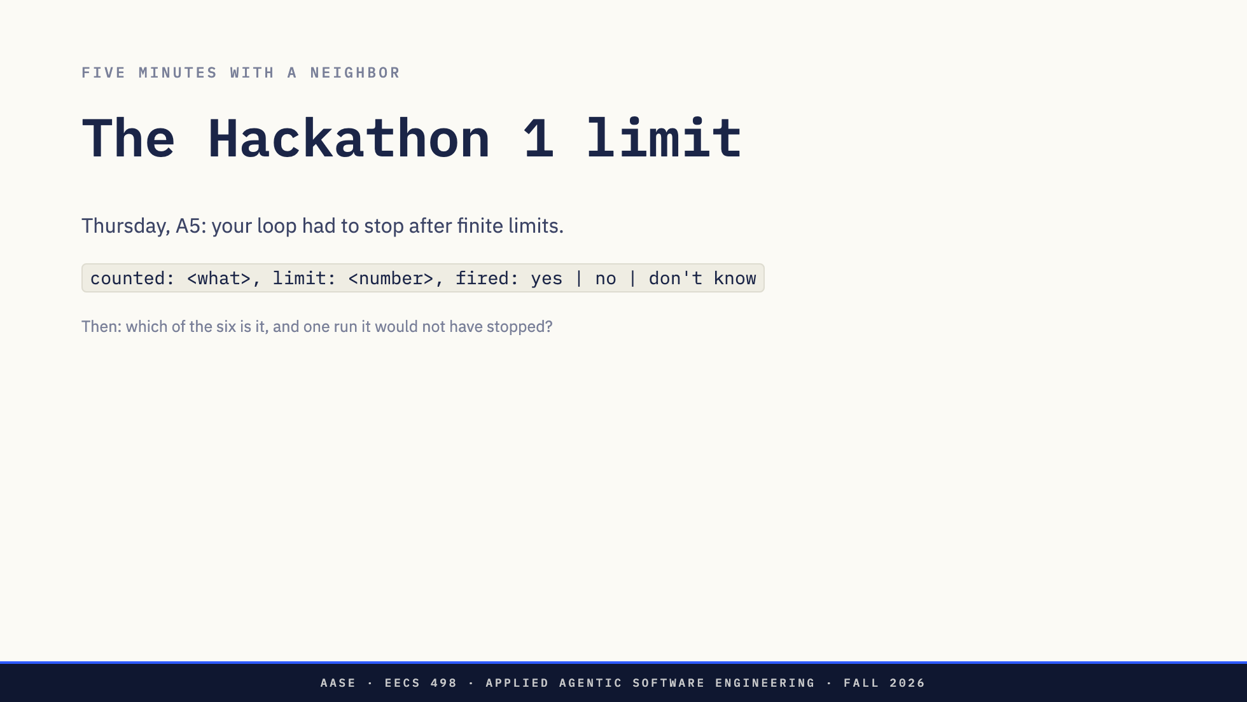
Notes:
与你的邻居五分钟。
周四你的辅助循环必须在有限限制后停止。想想你自己代码中的限制。在纸上写一行，这种格式：它计数了什么，数字，以及它是否曾经开火，是，否，或不知道。
然后准备好说它是今天的六个中的哪一个，以及一个它不会停止的运行。
"好了，Zoom，我们休息一下。"
[分发。五分钟。]
"好了，Zoom，我们回来了。"
[在黑板上按举手 tally。第一列，计数了什么：模型调用，工具调用，循环回合，token，时间，其他东西，什么都没有。第二列：多少人说不知道。]
说明：期望模型调用或循环回合主导。不要评分答案。下一页幻灯片读 tally 回来。

Slide 23

Notes:
后半部分。动作前面的检查。

Slide 24
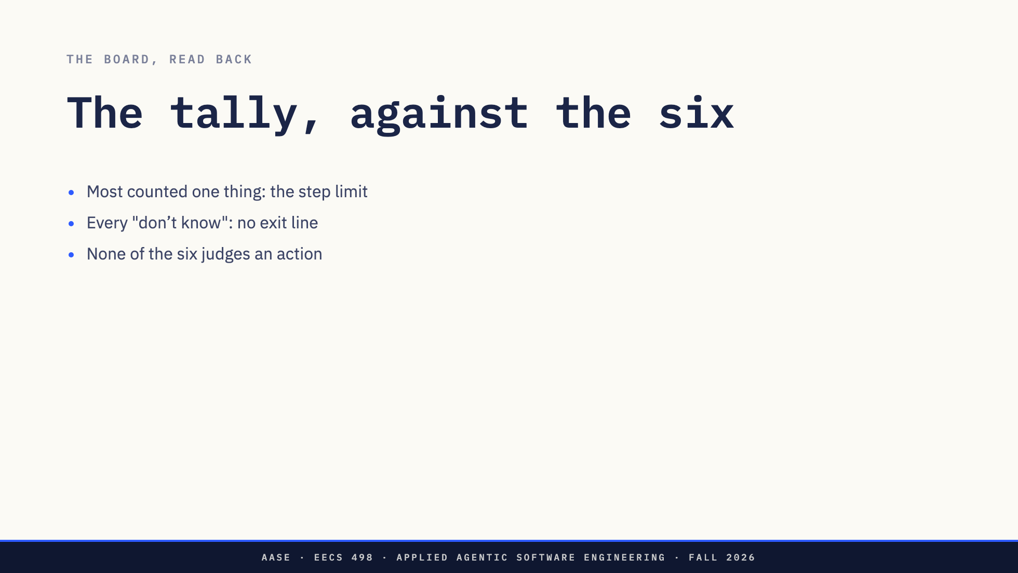
Notes:
阅读黑板。
你们大多数计数了一件事，它是模型调用或循环回合。那是步骤限制，六个中的一个。它对于周四是正确的：一个用户在观看，运行是短的，步骤限制是后备。对于一个没有人观看的运行它不够。
每个"不知道"是休息前的论点。如果你的循环停止，你不能说限制是否开火，你的循环没有记录它为什么结束。
然后更难的点。第一半中的每个条件都是关于运行的：多长时间，多大，多重复。它们中的没有一个看一个调用做什么。

Slide 25
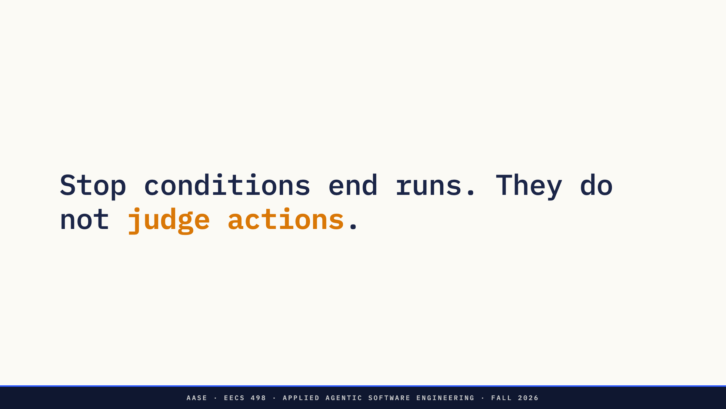
Notes:
停止条件结束运行。它们不判断动作。
L07 的第 8 步不会被它们中的任何一个故意停止。为此你需要周四构建的第二个东西。

Slide 26
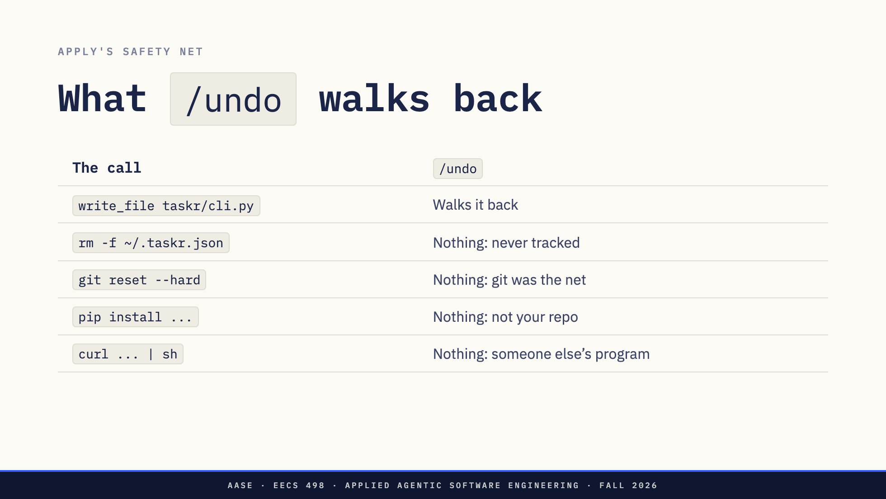
Notes:
Apply 的安全网是每个编辑的提交和 /undo。它足够了，因为 Aider 更改的唯一东西是你的仓库中的文件，而且 git 跟踪那些。
第一行：对跟踪文件的写入。Undo 回退它。这就是它的用途。
其他一切。rm 主目录中的一个文件：git 从未知道它。git reset --hard 或 git clean：它摧毁了 git 正在保护的未提交工作。pip install：它改变了你的 Python，不是你的仓库。curl piped to sh：它作为你运行别人的程序。
设计文档的规则是一句话。审批与工具一起 shipped，在同一周，因为 git 不覆盖 bash。你的第 1 阶段文件保护停留。它们将 write_file 限制在仓库中。它们对 shell 字符串什么也不做。

Slide 27
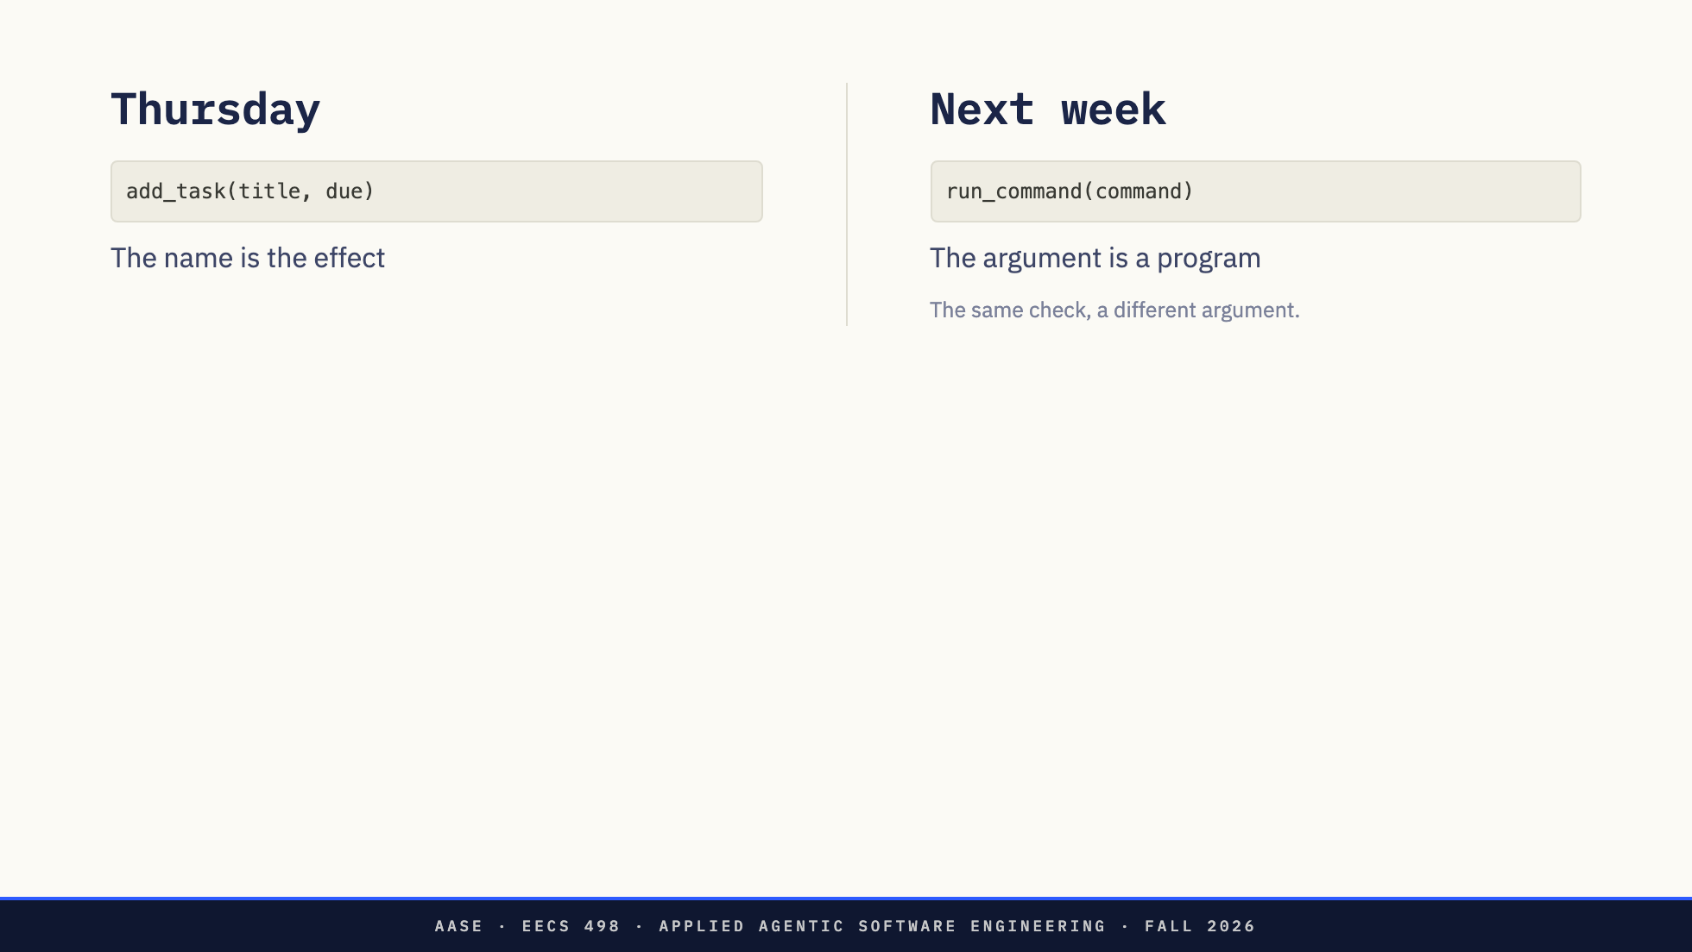
Notes:
周四，许可检查坐在类型化动作前面。模型要求像 add_task 带一个标题和日期的东西。名称告诉你效果，参数是数据。向用户显示更改是容易的，因为更改是参数。
run_command 有一个参数，它是一个程序。名称告诉你关于效果什么都没有。相同的检查，在循环中的相同位置，现在必须向一个人显示一些他们可以判断的东西，而且人必须能够从显示的东西判断它。

Slide 28
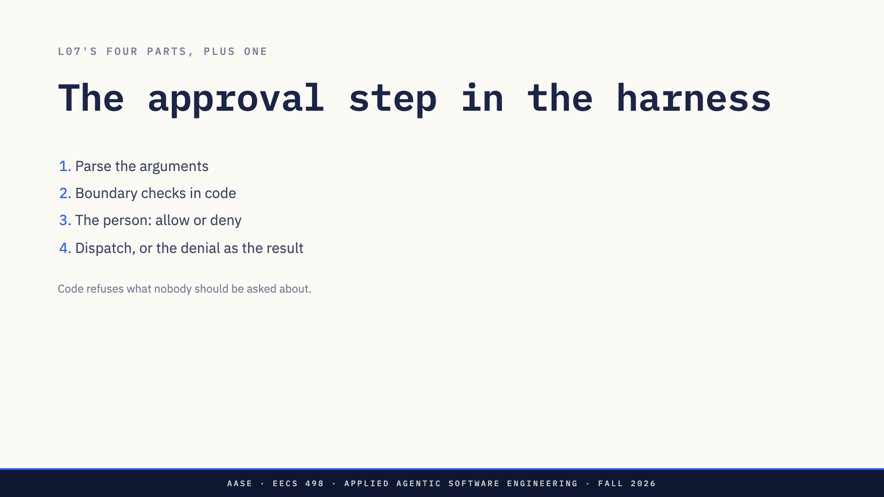
Notes:
L07 将一个动作分成四个部分：描述，为模型写；参数契约，检查它请求什么的代码；分发，做这件事的代码；以及观察，下一条消息。审批提示放在契约和分发之间。
顺序。解析参数：无效 JSON 是一个错误结果，没有人被问到。代码中的边界检查：仓库外的路径被拒绝而不问。然后是人。然后分发，或拒绝，作为调用的结果。
规范称这部分十行。它是。十行内的决策是讲座。

Slide 29
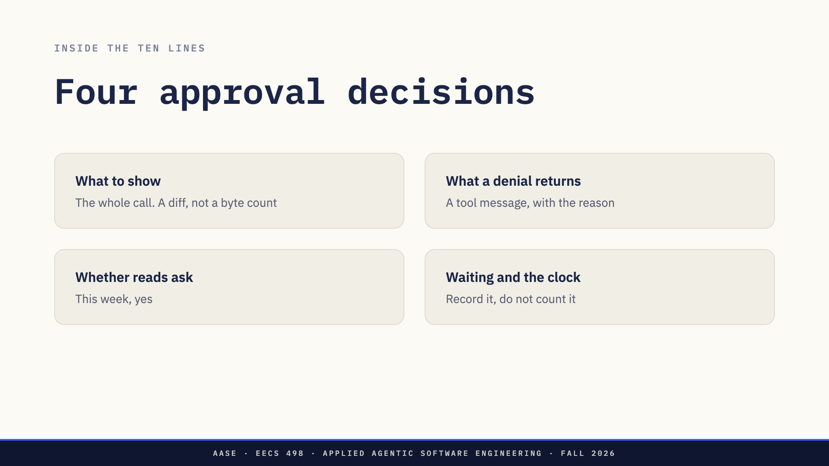
Notes:
四个决策。
显示什么。整个调用。完整命令，从不截断，从不改述。对于 write_file，与磁盘上的文件对比的 diff，不是字节计数。L07 的存根用一个字节计数回答，没有人可以批准一个字节计数。永远不是模型对调用做什么的自己的摘要。
拒绝返回什么。该调用 id 的一个工具消息，带人的原因。不是一个异常，也不是一个跳过的消息。每个工具调用恰好得到一个工具消息，即使是被拒绝的一个：那是周四的 REFERENCE.md。然后模型知道它被告知不。
读取是否询问。周四它们从不。规范说每个调用停止，包括读取，并且有一个超越谨慎的原因。一个 read_file 将文件放入下一个请求。在托管端点上，文件离开你的机器，仓库内的 .env 通过边界检查。下周的规则将自动批准大多数读取。这周它们问。
等待和时钟。花十分钟回答的人不应该触发 wall_clock。将模型和工具时间计数到限制，并分别记录等待时间。运行中有多少是你正好是下周试图缩小的东西。
前半部分还有一个：拒绝是否算作一个工具错误？如果它是，三个拒绝结束运行。那可能是你想要的。无论哪种方式都写下来。

Slide 30
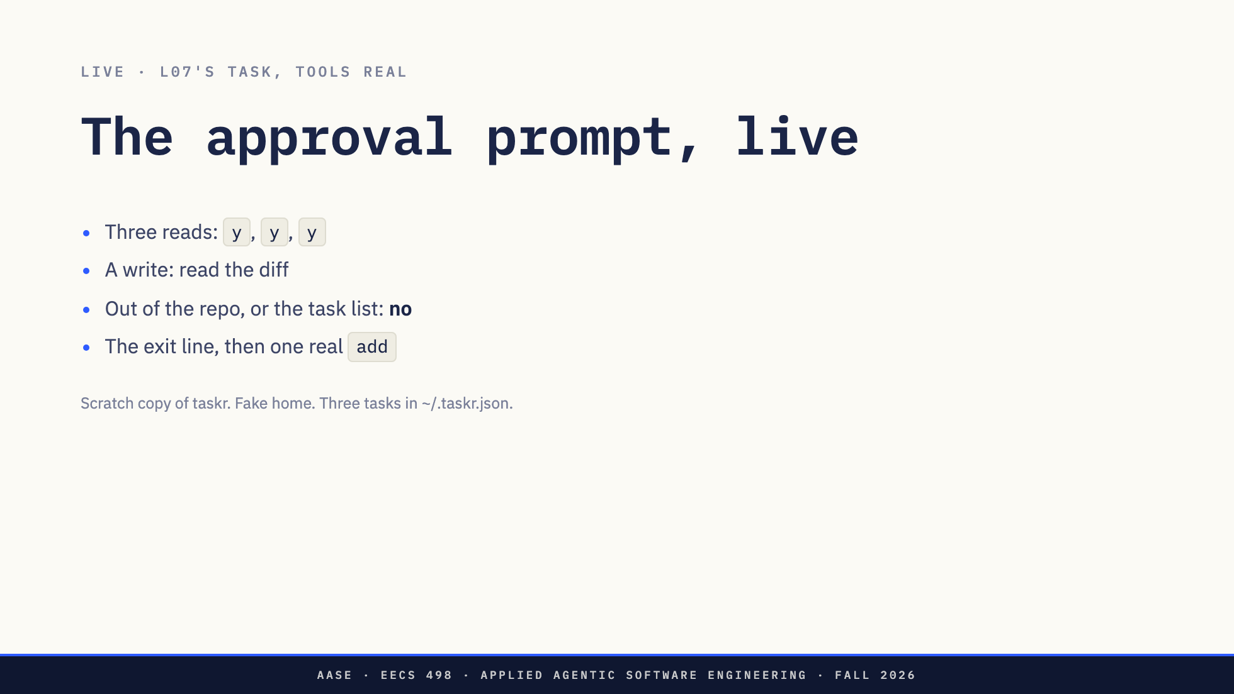
Notes:
与 L07 相同的任务，相同的模型。工具这次是真实的，在一个 taskr 的暂存副本中，带一个假主目录保存一个三个任务的列表。每个调用在一个提示处停止，我回答。
四件事要看。前三个提示是读取，它们是 y，y，y。那就是疲劳开始的地方。写入显示一个 diff，我将阅读它的一行。任何离开仓库的东西，或运行 taskr add 对默认路径，得到一个不带原因，然后我们看模型对不做什么。
最后，出口行，和一个真实的 taskr add 来看看完成是否意味着完成。
说明：运行手册第 2 节。`python3 assets/live/agent.py`。大声阅读一行 diff。拒绝任何运行 `taskr add` 不带 `--file`，离开仓库，或使用 `rm` 的 run_command；输入原因。如果模型不做任何值得注意的事情，说出来并回到"四次运行，四次完成"，这是四次彩排做的。

Slide 31
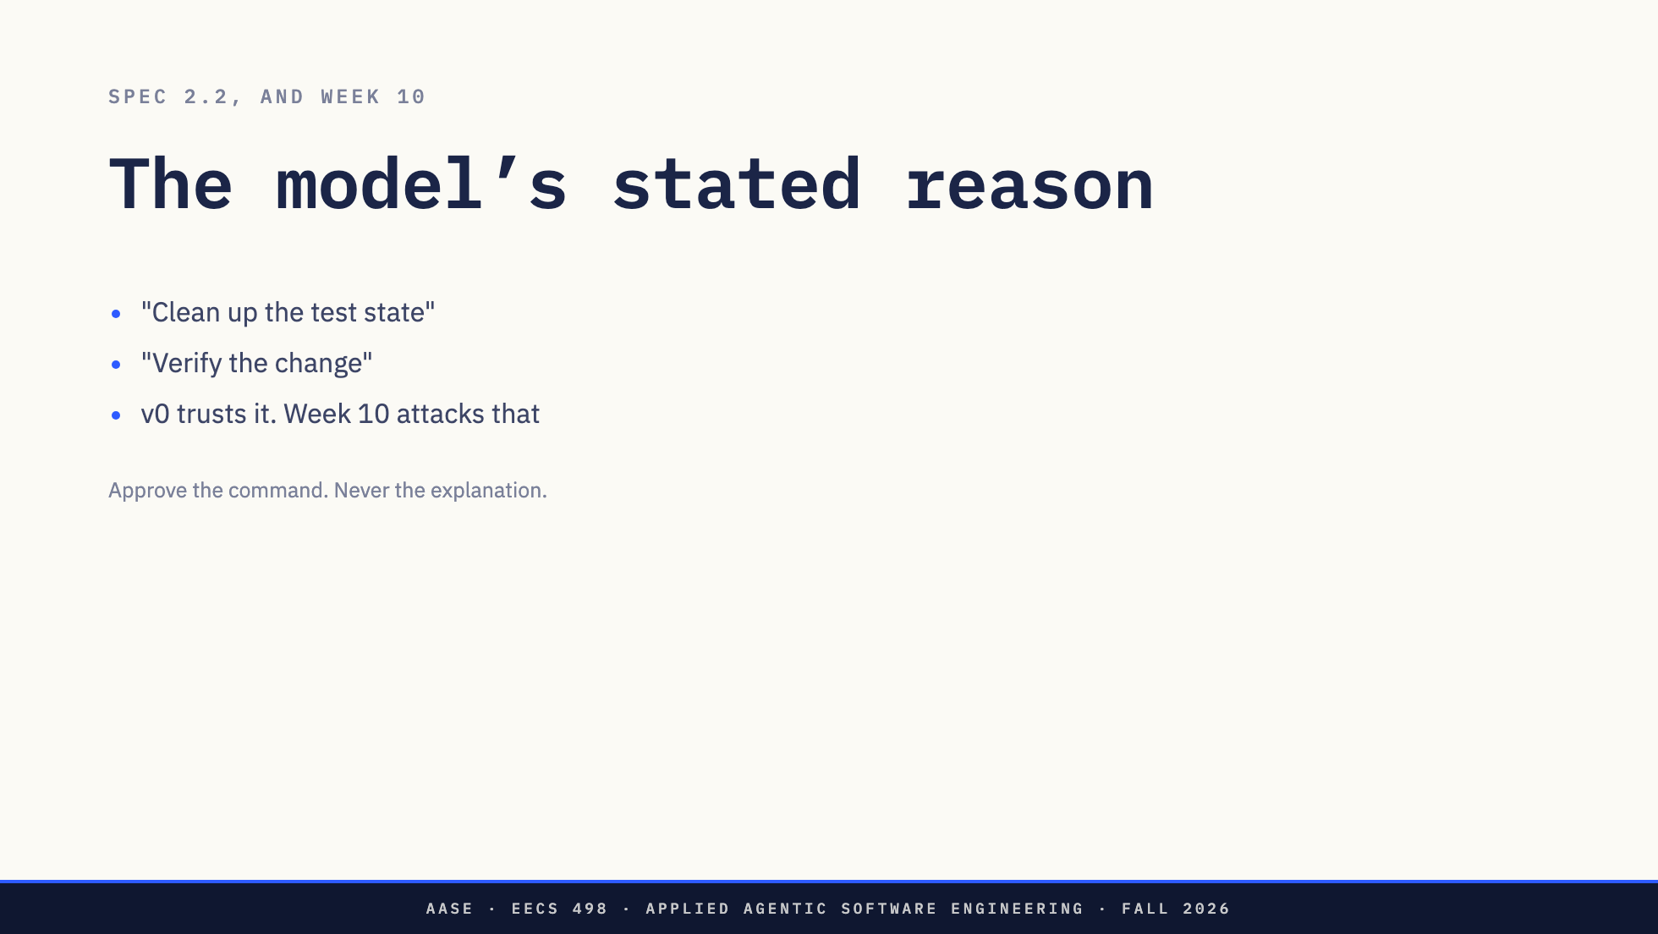
Notes:
一个模型会告诉你为什么它想运行一个命令，在它的回复文本中，或在一个你给空间的参数中。清理测试状态。验证更改。
v0 的审批层信任模型说的命令是用于什么的任何东西。课程设计将其命名为第 10 周攻击的特定弱点。
批准命令。永远不是解释。

Slide 32
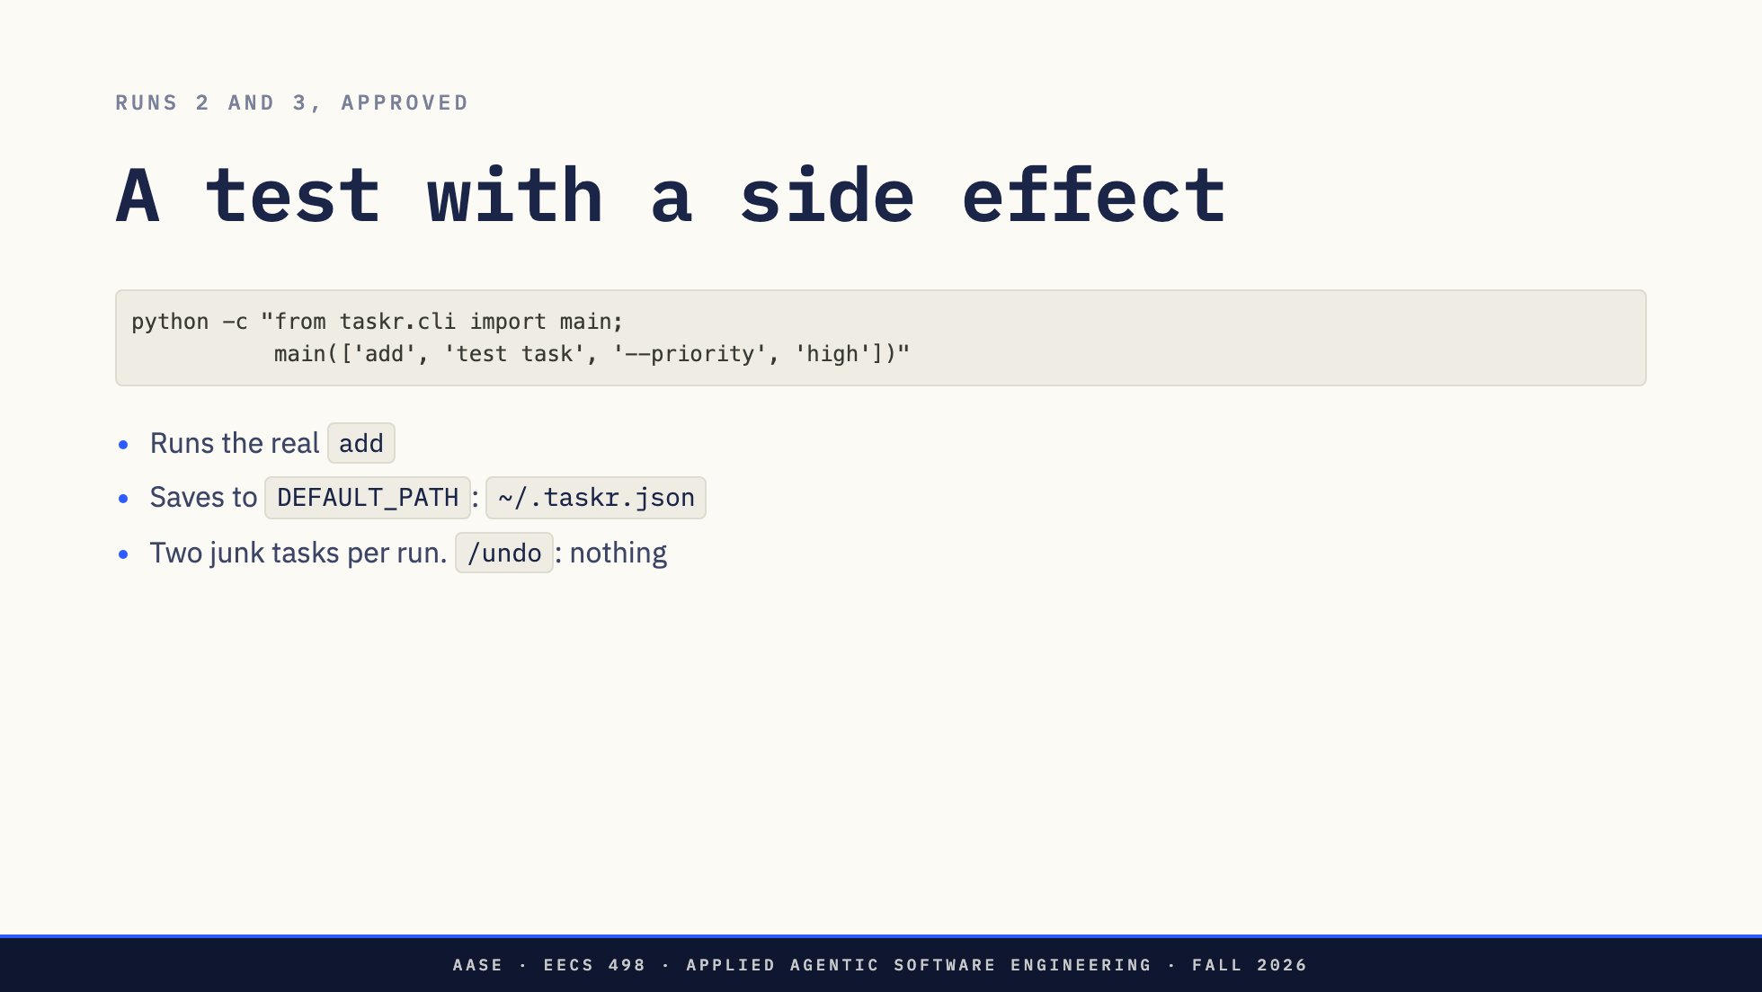
Notes:
一些命令读取不危险，运行危险。
这是运行 2 和 3 测试它们更改的方式。它看起来像一个测试，它是一个。它也运行真实的 add，它保存到 DEFAULT_PATH，它是用户的任务列表。两次运行在它中留下了两个垃圾任务。
彩排批准了那些命令中的每一个，因为它们的文本中没有提到主目录。你在步骤 13 会抓住它吗？

Slide 33
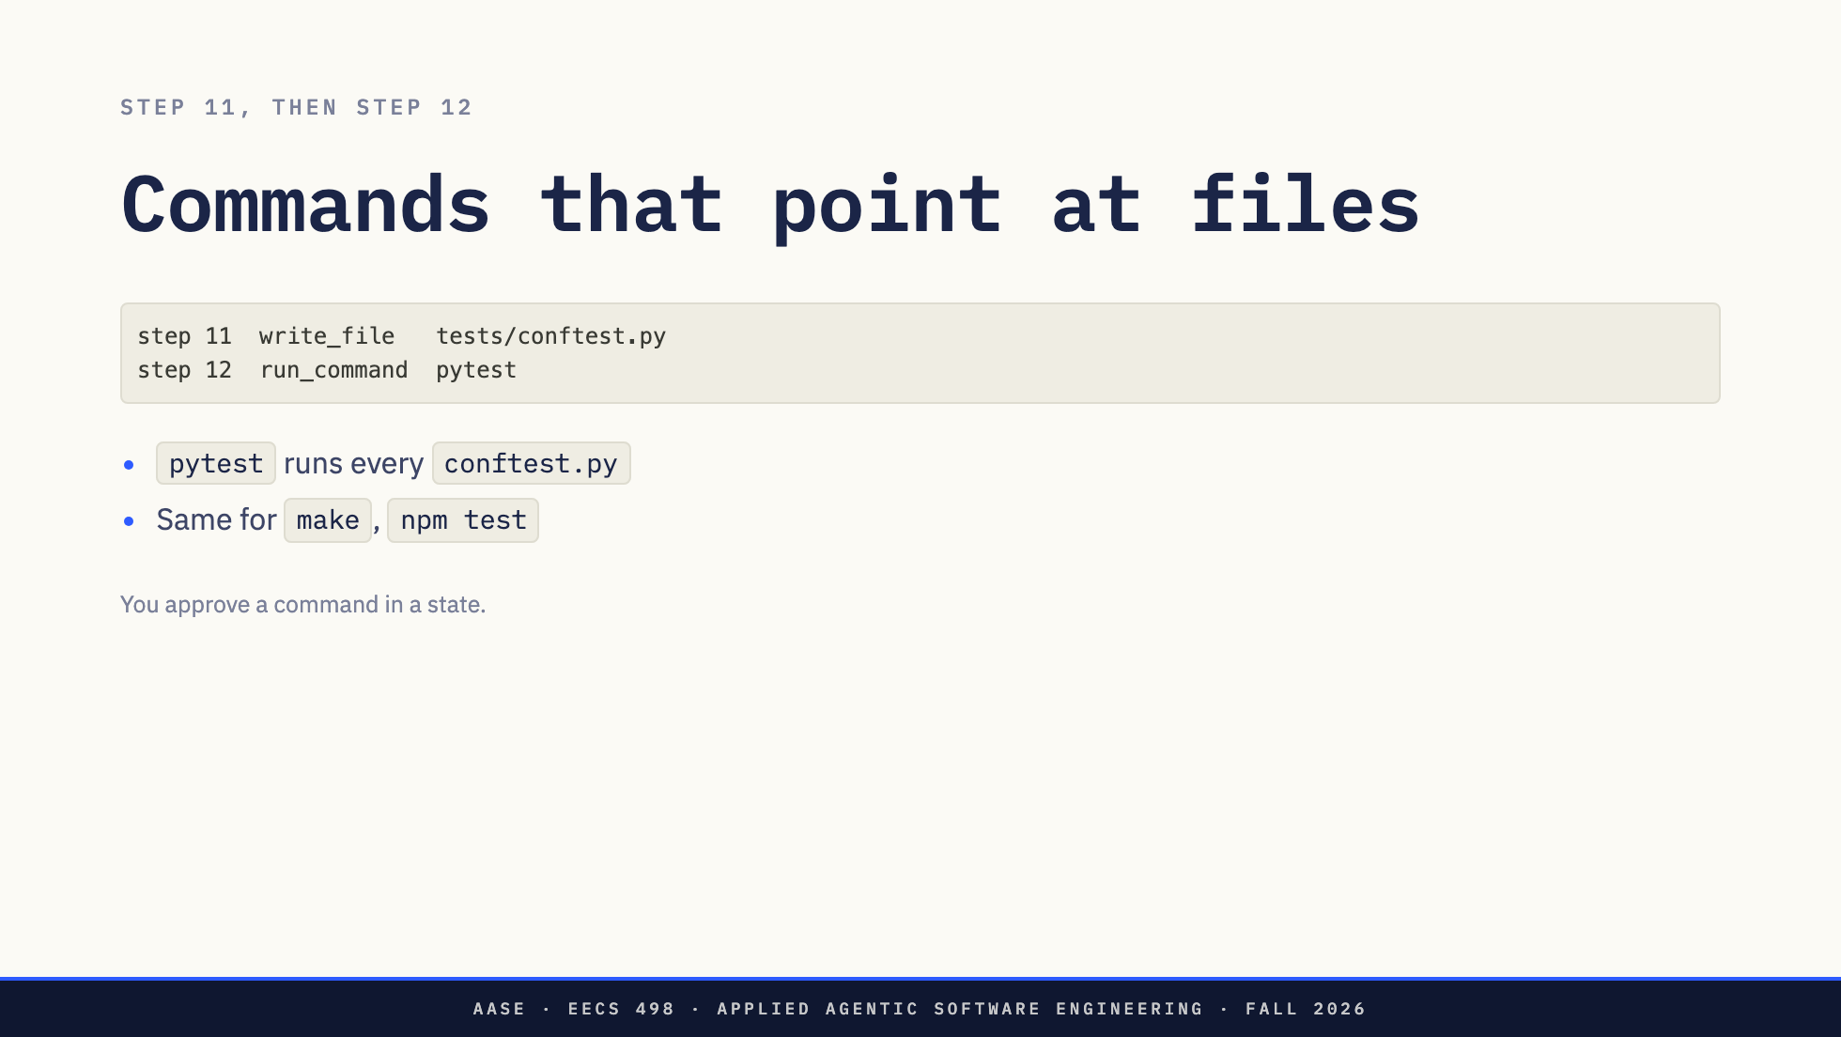
Notes:
pytest 运行仓库中的每个 conftest.py 和测试文件。如果步骤 11 写了 conftest.py，在步骤 12 批准 pytest 是批准那个文件说的任何东西。make 和 npm test 是一样的：命令是一个指向文件的指针，模型可能刚刚写了那个文件。
所以你批准的单位不是一个命令。它是一个命令在一个状态中：命令是什么，加上自从你上次读取仓库以来写入的一切。提示显示第一个。只有你持有第二个。

Slide 34
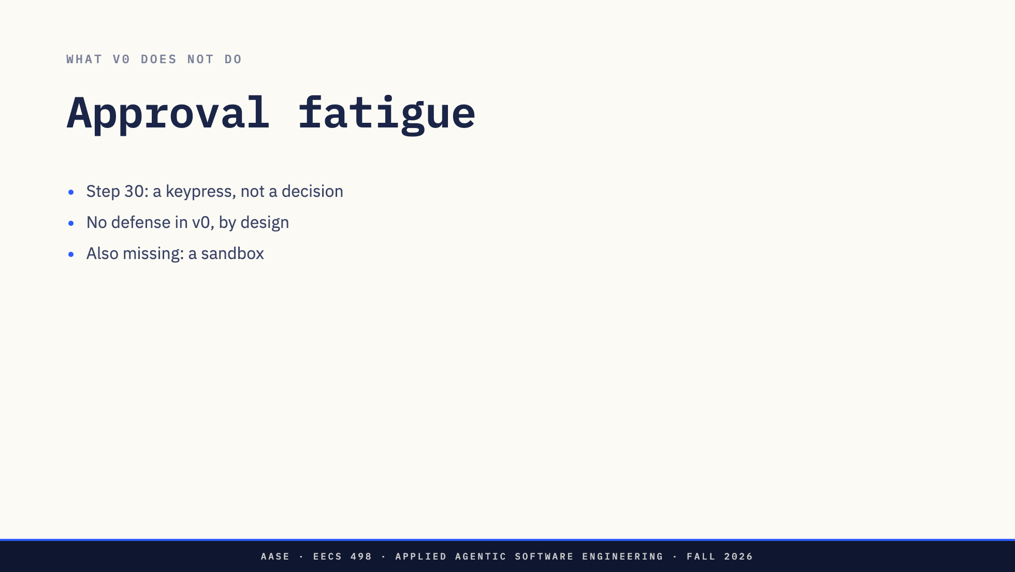
Notes:
数一下演示中的 y。在真实会话的步骤 30，提示是一个按键，不是一个决策。
v0 没有针对它的防御，设计说如此。它在 v0 不做什么的列表中，旁边缺失的沙箱和一个对一个任务安全而对下一个不安全的规则。那个列表是 Create 的课程大纲。

Slide 35
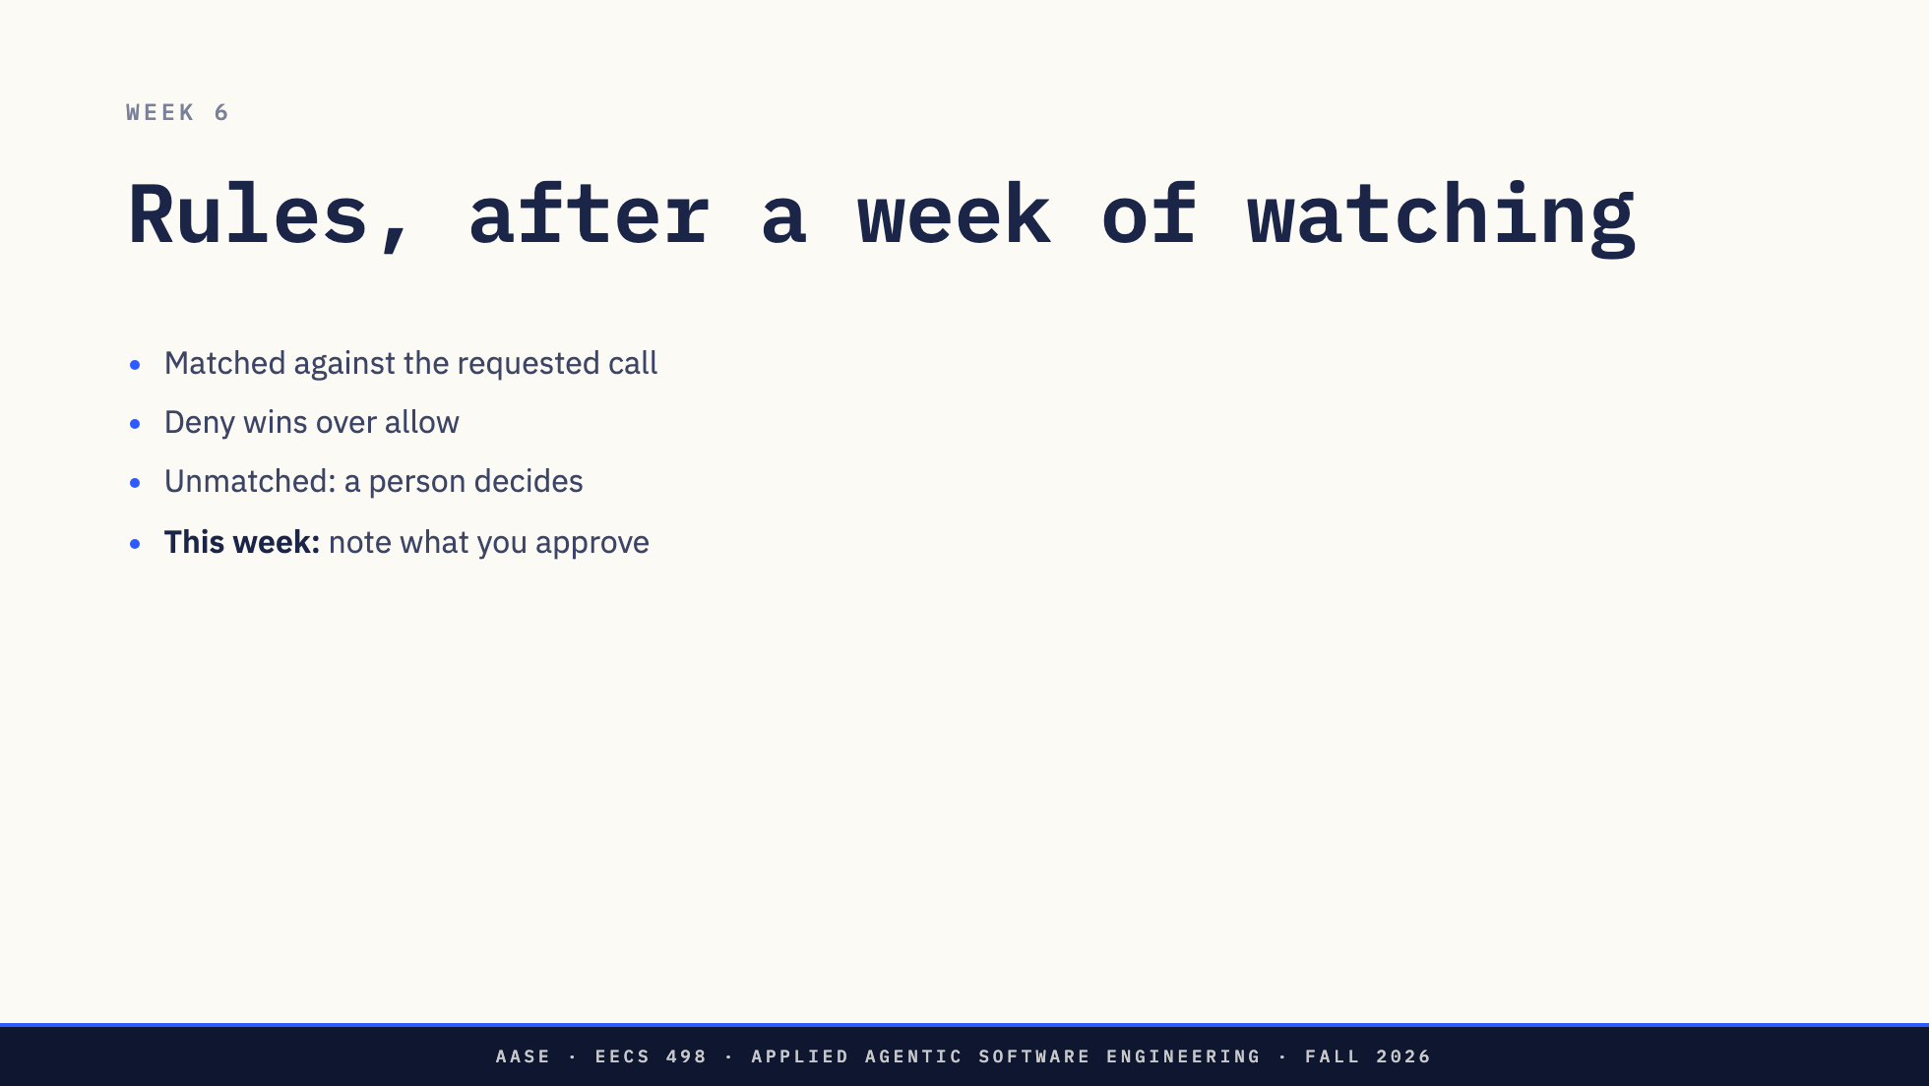
Notes:
下周一个规则文件放在提示前面。规则匹配请求的调用，拒绝胜于允许，任何未匹配的东西落到一个人。
为什么要等一周？先构建手动路径并在写一个规则之前用它。在回答你自己的智能体一周之后，你知道它请求什么。所以这周记下你批准和拒绝什么。那个列表是你的第一个规则文件。
第 7 周的关卡在没有人的情况下运行，它测量两个方向的张力。规则太紧，运行停止等待一个不来的人。太松，你通过另一种方式发现。而且拆除问题 5 要求你的智能体曾经请求做的最令人 alarmed 的事情。开始收集。

Slide 36
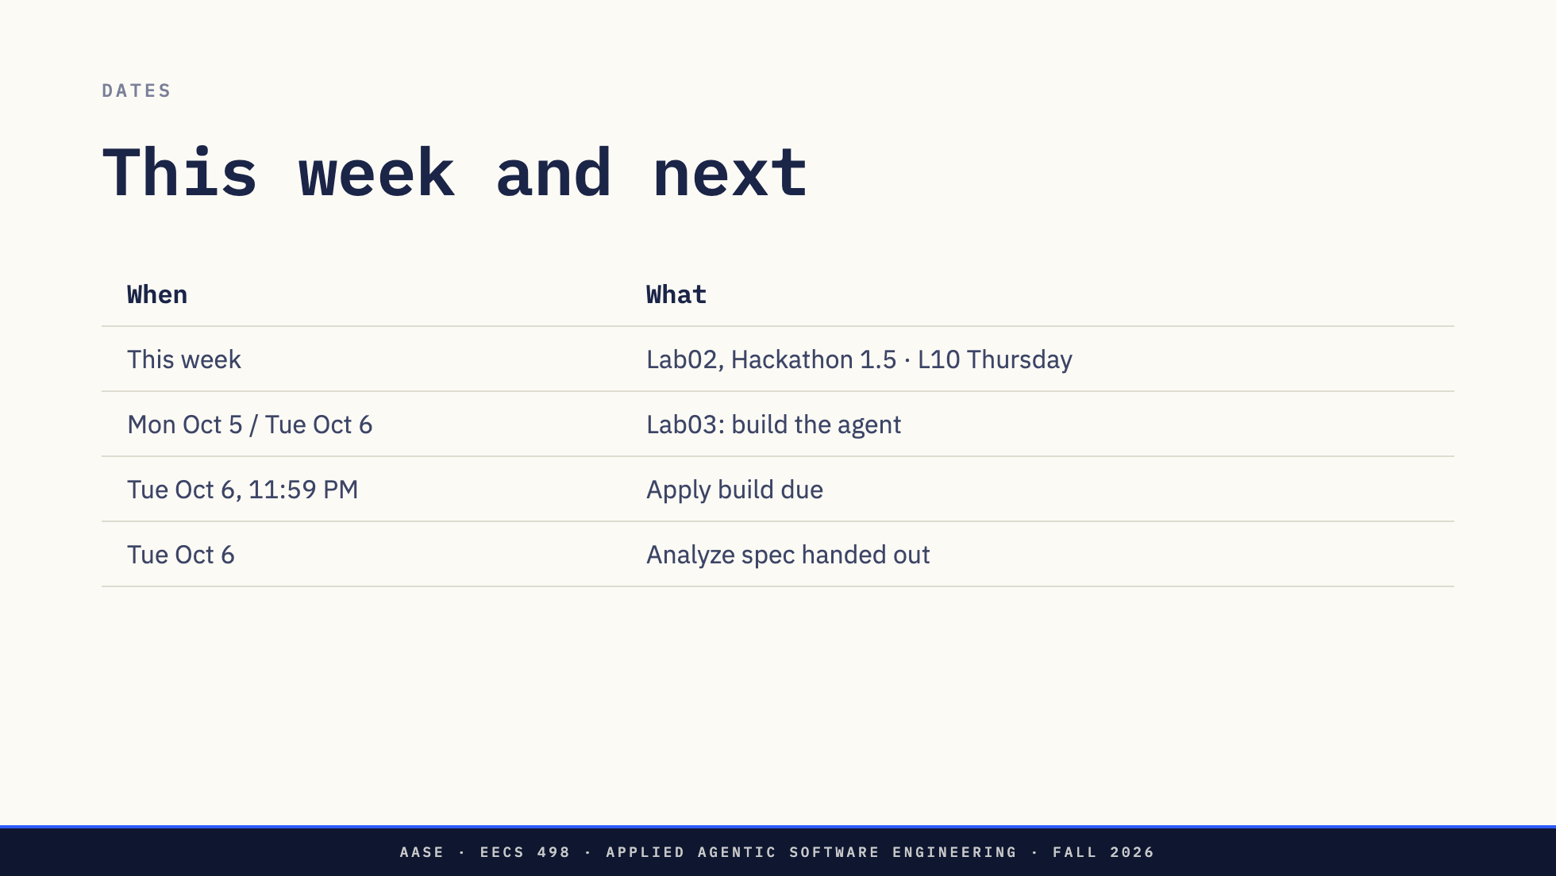
Notes:
这周：实验课 02 是黑客松 1 事后分析并开始黑客松 1.5。周四是 L10。
实验课 03，10 月 5 日和 6 日，你构建智能体：工具，循环，停止条件，手动提示。你离开时拒绝了你自己的智能体要求的一件事。
Apply 构建在 10 月 6 日星期二晚上 11:59 到期，Analyze 规范在同一天分发。今天是它的第 2.2 到 2.5 节。

Slide 37
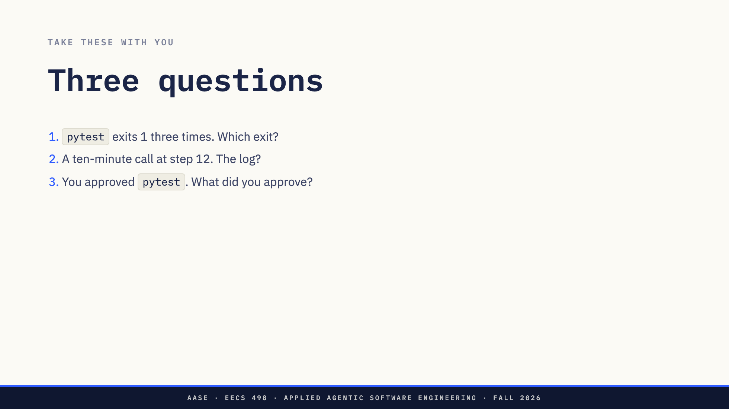
Notes:
三个带走的问题。
pytest 退出 1 三次连续，当模型修复一个测试时。你的哪个出口触发，它应该吗？
你的挂钟是 300 秒，你在第 12 步接了一个十分钟的电话。你的日志说什么？
你在第 12 步批准了 pytest。你批准了什么？
说明：不要回答它们。

Slide 38
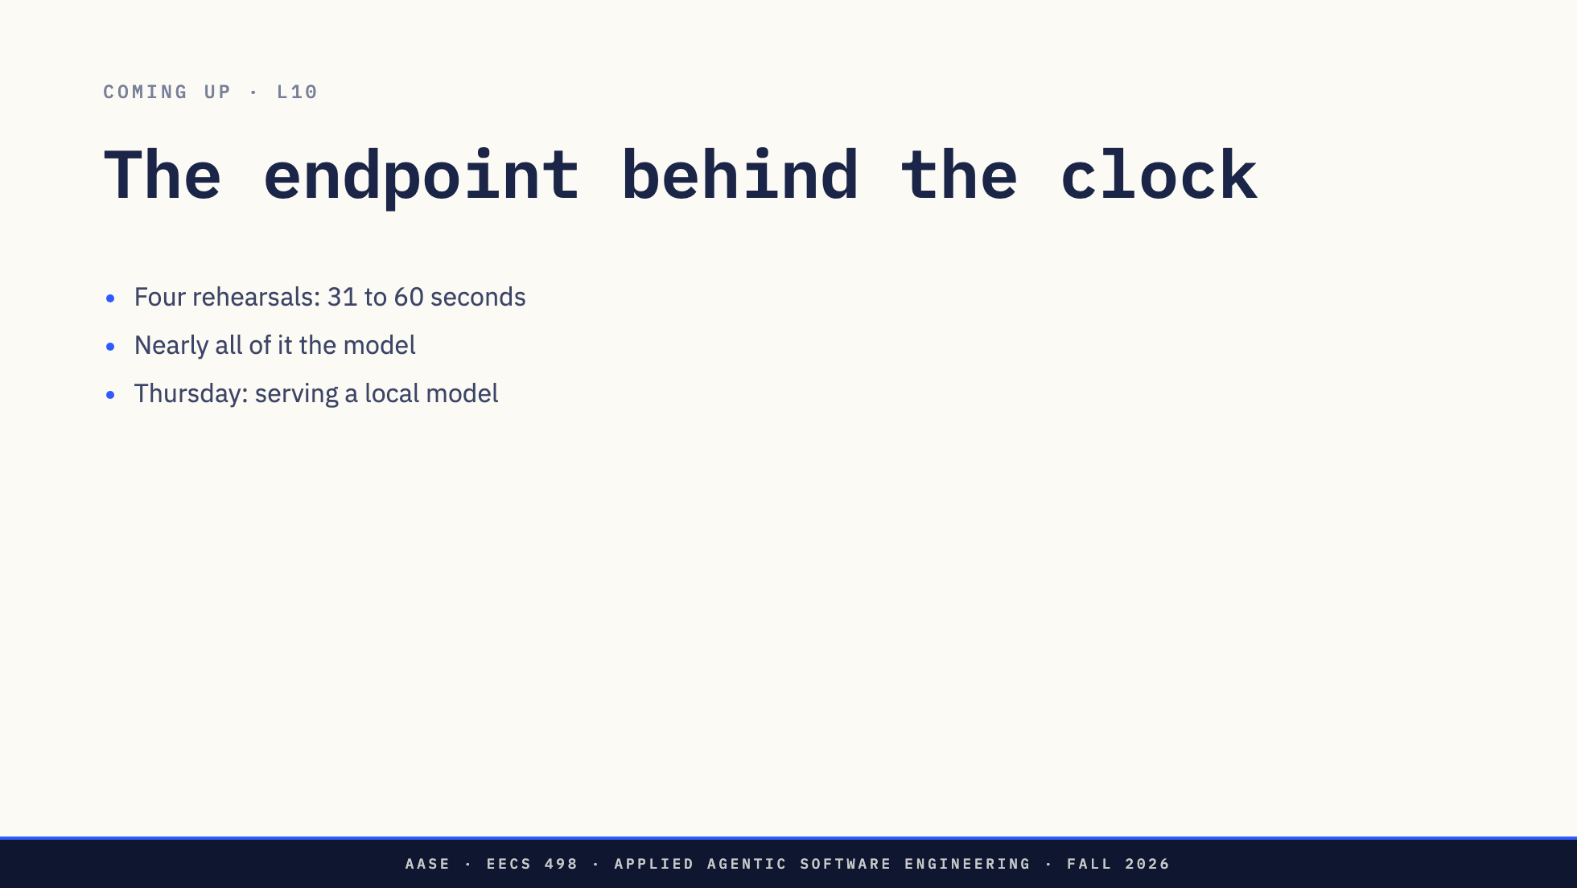
Notes:
四次彩排运行花费了 31 到 60 秒的模型和工具时间，而且几乎全是模型。挂钟限制是一个秒数，但花费它的是端点：你的机器每秒产生多少 token，以及模型在回答之前花费多少 token 推理。
周四是那个端点，配置中 base_url 行后面的东西。

Slide 39

Notes:
结束幻灯片。问题。
说明：如果没有人有问题，三个问题在前一页上。提供 Ed。

